Slide 1
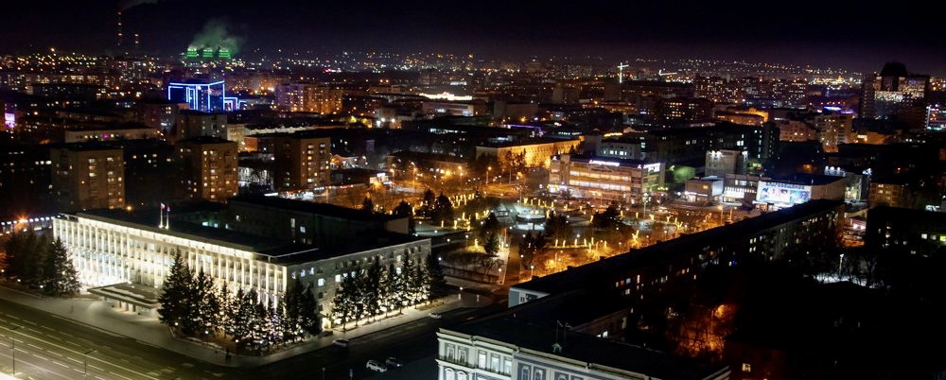
ИНВЕСТИЦИОННЫЙ ПАСПОРТ
города Благовещенска
ДОБРО ПОЖАЛОВАТЬ В БЛАГОВЕЩЕНСК!
2023

Slide 2
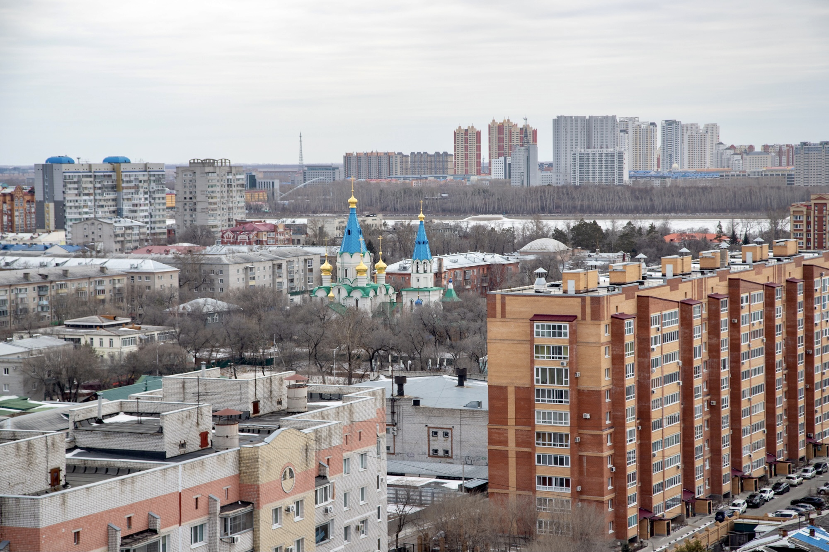
Публикация содержит информацию за 2022 год

Slide 3
3
СОДЕРЖАНИЕ
Обращение мэра города Благовещенска………………………………………………………………………………… | 4
Общая информация…………………………………………………………………………………………………………………. | 7
Транспортная инфраструктура и связь………………………………………………………………………………….... | 9
Население и трудовые ресурсы…………………………………………………………………………………………..…… | 11
Туризм………………………………………………………………………………………………………………………………..……… | 13
Социальная инфраструктура……………………………………………………………………………………………..…….. | 16
Экономический потенциал…………………………………………………………………………………………………..….. | 18
Инвестиционная привлекательность………………………………………………………………………………….…… | 22
Государственная и муниципальная поддержка инвестиционной деятельности………..………… | 23
Инвестиционные проекты……………………………………………………………………………………………..………… | 24
Нормативно-правовое регулирование инвестиционной и предпринимательской деятельности…………………………………………………………………………………………………………………………….. | 42
Инфраструктура поддержки инвестиционной и предпринимательской деятельности….…… | 45
Справочная информация для инвесторов и предпринимателей………………………………….………. | 49

Slide 4
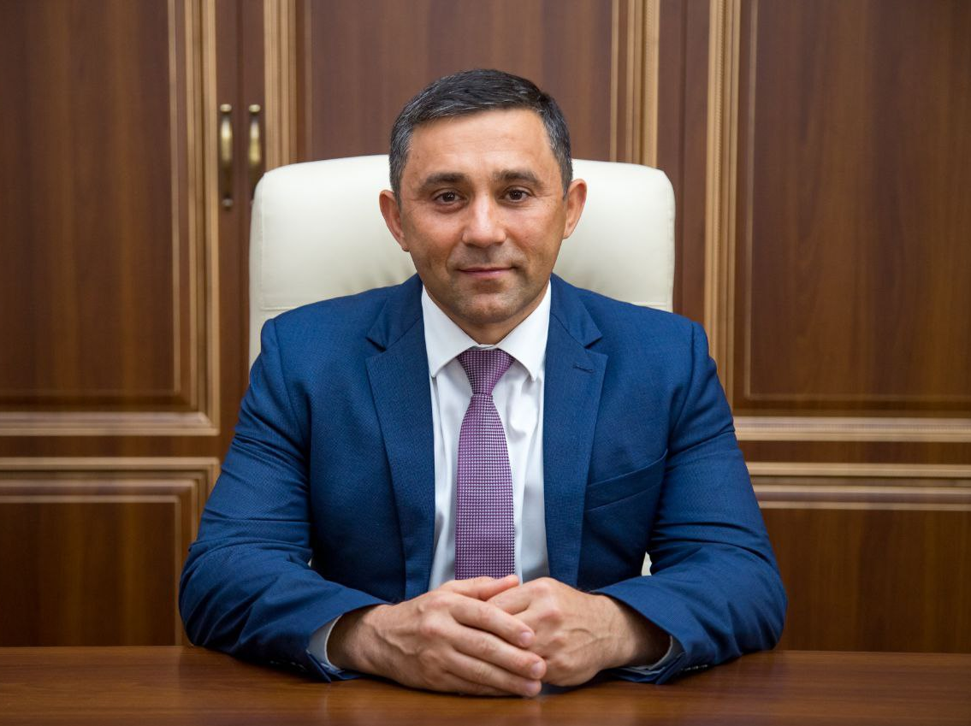
4
ОБРАЩЕНИЕ МЭРА

Slide 5
5
Уважаемые инвесторы и предприниматели!
Наш город был основан в 1856 году как Усть-Зейский военный пост на Амуре, на границе с Китаем. Сегодня Благовещенск – административный, политический, деловой, промышленный, научно-образова­тельный и культурный центр Амурской области. Администрация города делает всё возможное для того, чтобы повысить привлекательность делового климата столицы Приамурья.
Уникальное географическое положение на границе с КНР, наличие таможенного перехода и развитой транспортной инфраструктуры – международного аэропорта, железнодорожного, автомобильного, речного транспорта – способствуют укреплению экономического и социального сотрудничества России и Китая. Трансграничный мост и канатно-подвесная дорога через реку Амур открывают новые возможности развития туризма, торговли и промышленного производства.
На территории Благовещенска реализуются крупные инвестиционные проекты, город открыт для новых деловых партнеров. Наша инвестиционная политика направлена на поддержку конкурентоспособности, снижение административных барьеров, сопровождение перспективных проектов и установление эффективного сотрудничества с инвесторами во всех отраслях.
Мы готовы к диалогу с инвестиционным сообществом.
Приглашаем оценить инвестиционный потенциал нашего города и перспективы совместной работы.
Мэр города Благовещенска
Олег Имамеев

Slide 6
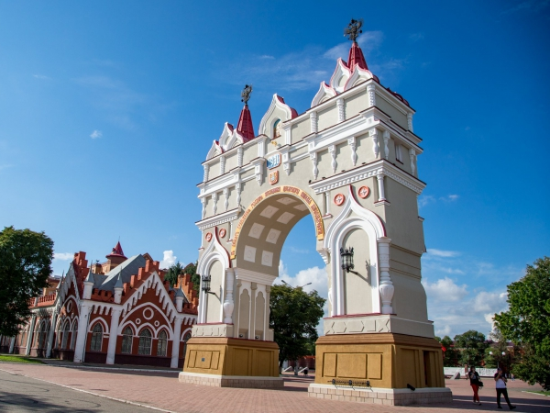
6

Slide 7
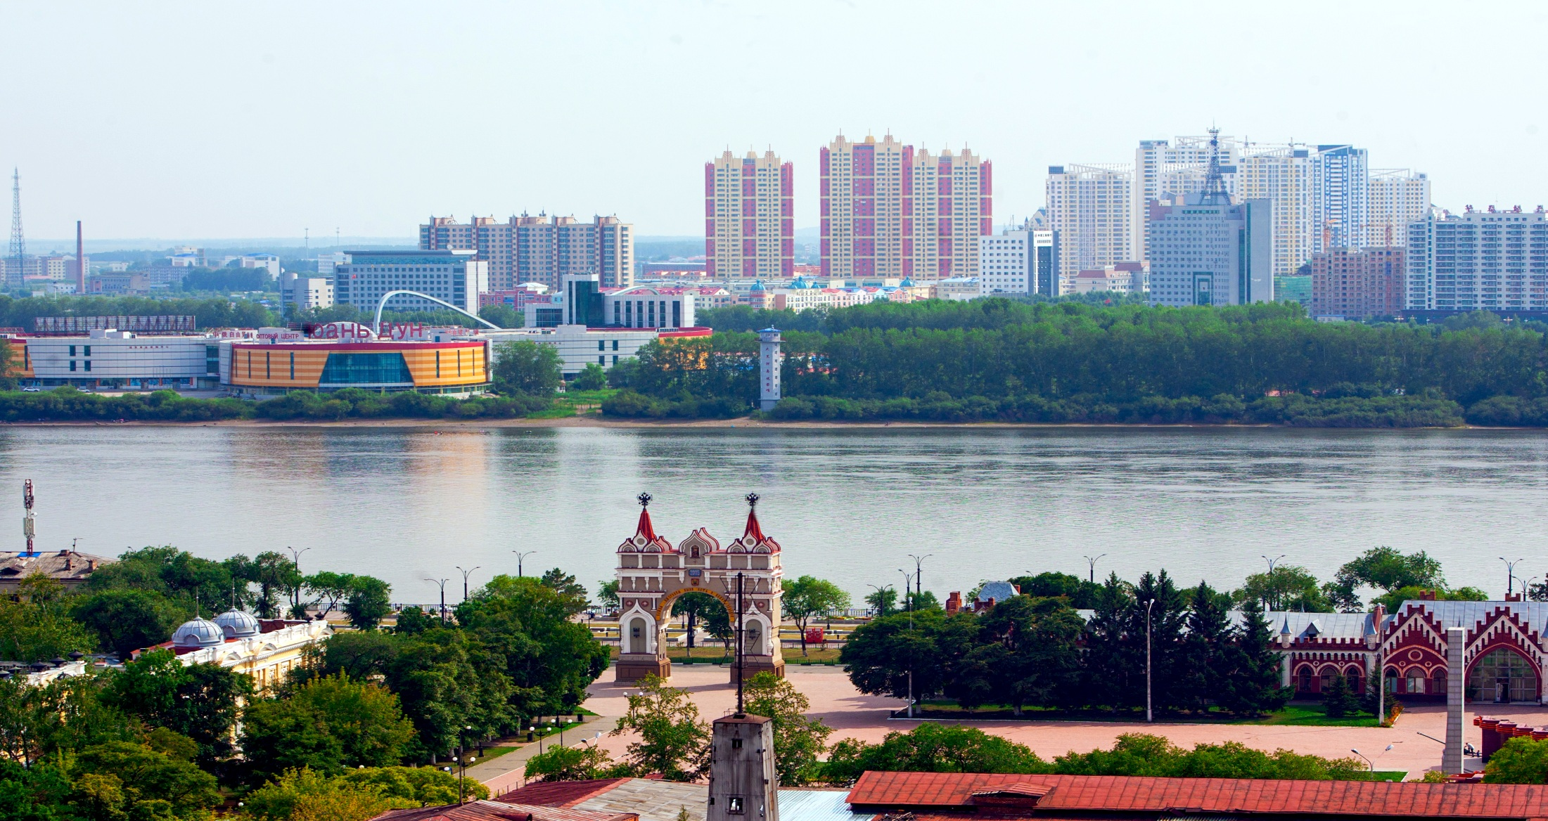
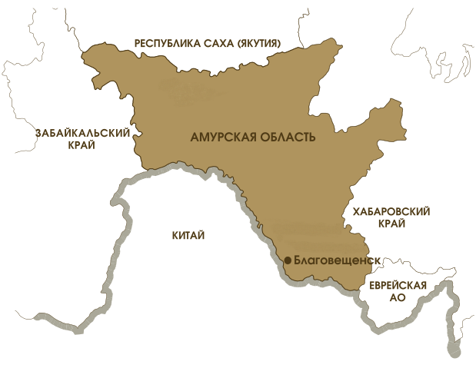
7
ОБЩАЯ ИНФОРМАЦИЯ
Дата основания: 1856 год
Площадь: 321 км²
Численность населения: 246,3 тыс. человек
Плотность населения: 766 чел./км²
В состав территории муниципального образования города Благовещенска входят сельские населенные пункты: село Белогорье, поселок Мухинка, железнодорожные станции Белогорье и Призейская, село Плодопитомник, село Садовое.
Климатические условия: Благовещенск расположен на юге Амурской области в умеренном географическом поясе, преобладает муссонный климат. Средняя температура января: – 30,2°С, средняя температура июля: +20,8°С.
Часовой пояс: UTC+9/MSK+6. Телефонный код: +7 4162.
Природные ресурсы: город Благовещенск расположен на левом берегу р. Амур при впадении в нее р. Зея. В долине рек Амур и Зея по территории города протекают реки Бурхановка и Чигири. Площадь зеленых насаждений в пределах современной городской черты составляет 11 783 га, что соответствует 36,7% общей площади города. Наибольшую площадь занимают городские леса 11 185 га, которые расположены большими массивами и представлены низкобонитетными насаждениями дуба монгольского, березы и ценными для рекреации насаждениями сосны.
Минеральные ресурсы: в пределах территории городского округа разведаны и утверждены балансы запасов месторождения полезных ископаемых: песок природный, песок кварцевый, песок строительный, галька, гравий, щебень, торф, суглинок для кирпича М 125, глина для керамического кирпича, суглинок для керамзита М 500, глина для керамзита, гранодиорит для получения щебня в тяжелый бетон, сапропель силикатный.
Благовещенск является административным центром Амурской области, расположен в Дальневосточном федеральном округе Российской Федерации
Город Благовещенск – единственный из областных центров Российской Федерации, который расположен на государственной границе. Благовещенск и китайский город Хэйхэ разделяют лишь 800 метров реки Амур.

Slide 8
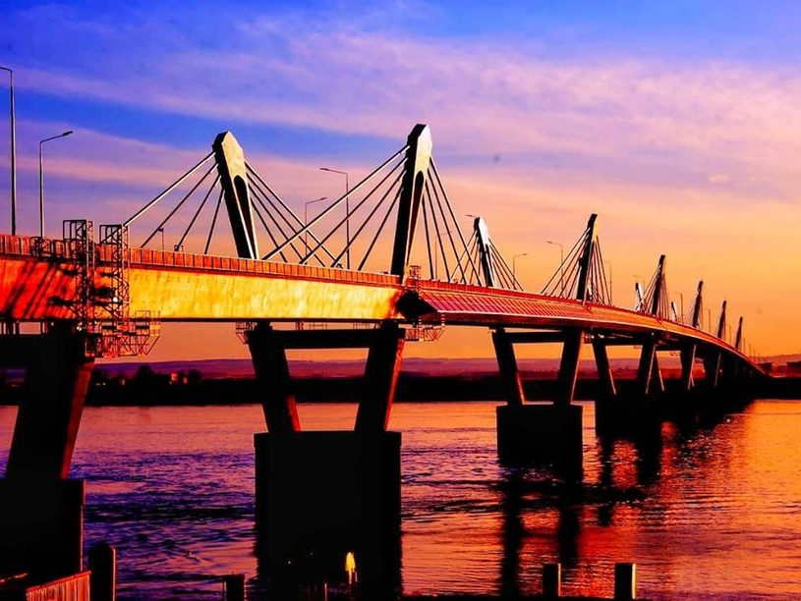
8

Slide 9
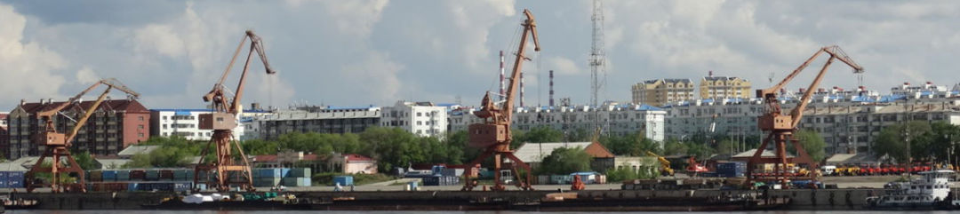
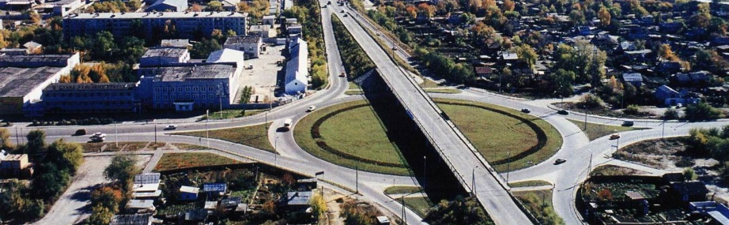




9
ТРАНСПОРТНАЯ ИНФРАСТРУКТУРА И СВЯЗЬ
Благовещенск – один из наиболее развитых приграничных городов на территории Дальнего Востока, он имеет сложившуюся транспортную инфраструктуру: железнодорожное, воздушное, речное, автомобильное сообщения. Таможенный переход города является транзитным центром для туристов, а также импорта и экспорта товаров.
Автомобильный транспорт
Железнодорожный транспорт
Общая протяженность муниципальной маршрутной сети (в одном направлении) составляет 535,85 км.
Грузооборот грузовых автомобилей крупных и средних предприятий всех видов экономической деятельности в 2022 году составил 149 933,5 тыс. т-км .
Пассажирооборот автомобильного транспорта общего пользования составил 132 751,9 тыс. пасс.-км.
Железнодорожная станция «Благовещенск» является грузовой станцией 1-го класса с параллельным расположением парков. Объем выполняемых погрузочно-разгрузочных работ составляет более 3,8 млн. тонн в год. Через станцию осуществляется движение поездов дальнего следования по направлениям: г. Москва; г. Чита; г. Тында; г. Хабаровск; г. Нижний Бестях (Якутия); г. Владивосток; г. Белогорск.
Воздушный транспорт
Водный транспорт
Аэропорт города Благовещенска входит в состав национальной опорной аэропортовой сети и включен в перечень аэродромов федерального значения. Взлетно-посадочная полоса класса В позволяет обслуживать все типы самолетов и вертолетов отечественного иностранного производства. Перевозка пассажиров осуществляется по внутрироссийским и международным направлениям. Ежегодно перевозится порядка 400,0 тыс. пассажиров.
2 крупных предприятия речного транспорта:
ЗАО «Торговый порт Благовещенск»
перевозка и перевалка сои, угля, контейнеров, леса, тарно-штучных грузов, навалочных грузов
добыча нерудных строительных материалов
В летний период работает грузовая паромная переправа, в зимний период - понтонный мост, соединяющий порты России и Китая.
ЗАО «Пассажирский порт «АмурАССО»
перевозка пассажиров и грузов, в том числе негабаритных
погрузо-разгрузочные операции
складское хранение
таможенное оформление грузов
НАПРАВЛЕНИЯ АЭРОПОРТА БЛАГОВЕЩЕНСК (ИГНАТЬЕВО)
Москва
Владивосток
Иркутск |  | Комсомольск-на-Амуре
Чита
Хабаровск |  | Свободный
Якутск |  | Октябрьский
Новосибирск |  | Зея
Улан-Удэ |  | Тында
Екатеринбург
Южно-Сахалинск
Красноярск | Внутрироссийские направления
Магадан | Внутриобластные направления
Связь
Основной оператор фиксированной связи и интернет-провайдер — «Ростелеком».
Операторы сотовой связи: «МТС», Билайн», «МегаФон», «Yota». В Благовещенске доступна GSM- и CDMA-связь китайских операторов China Mobile и China Unicom.

Slide 10
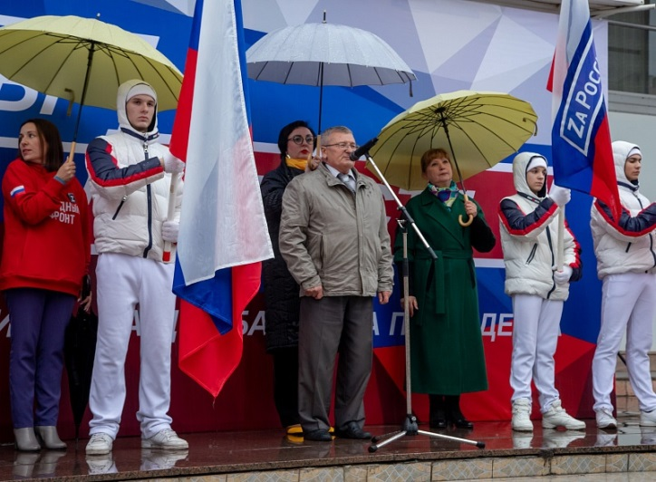
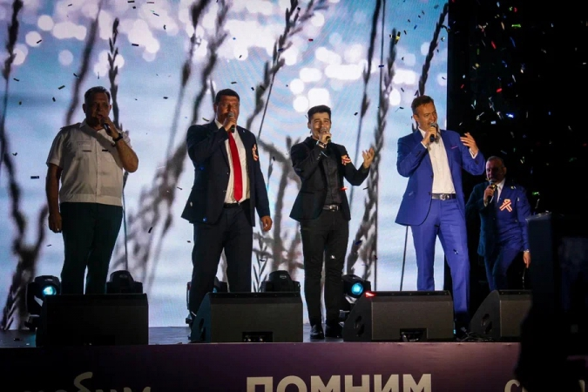
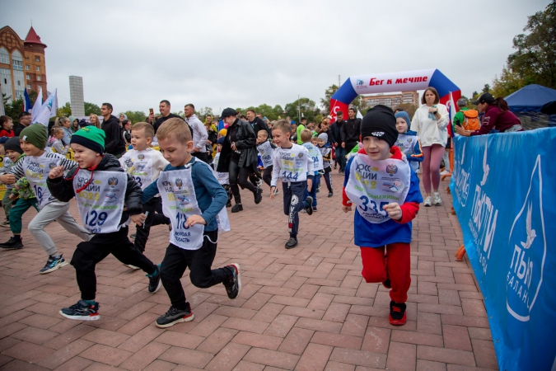
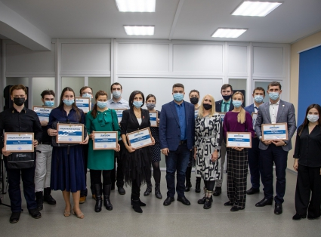
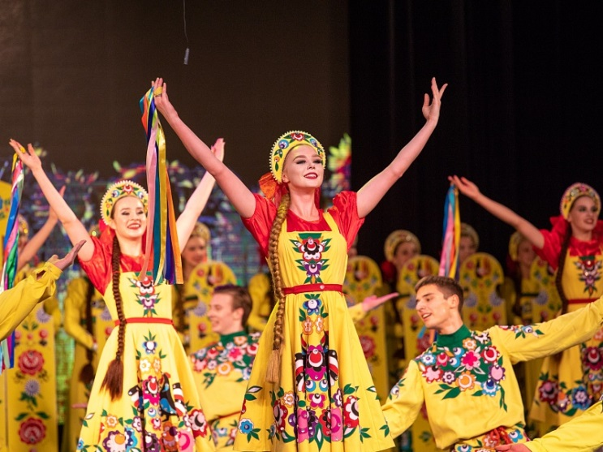
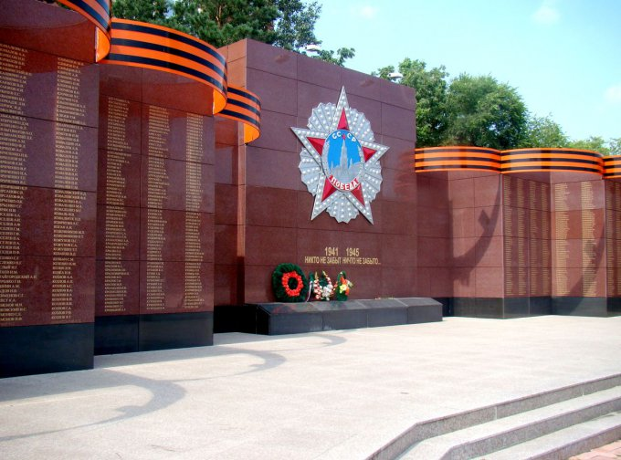
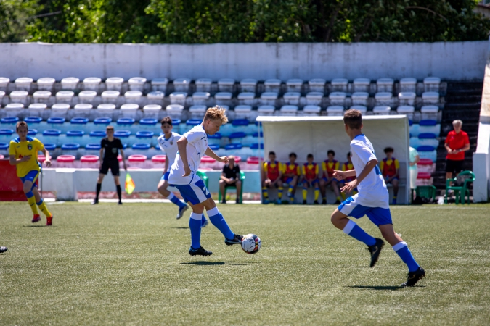
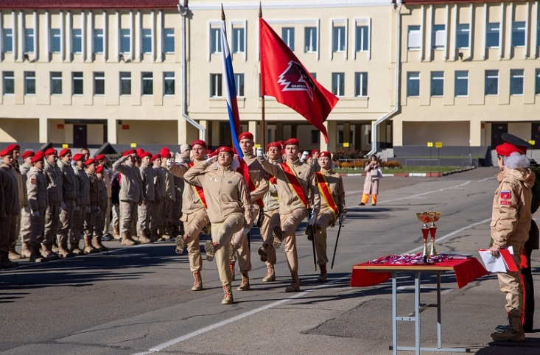

10

Slide 11
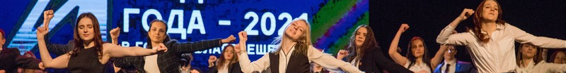
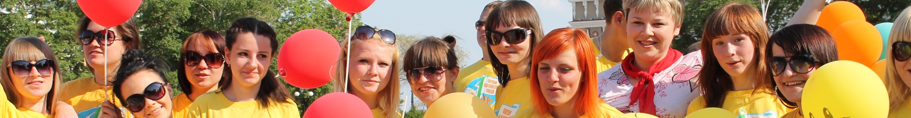
11
НАСЕЛЕНИЕ И ТРУДОВЫЕ РЕСУРСЫ
Численность населения города Благовещенска
По оценке Росстата с учетом итогов Всероссийской переписи населения 2020 года, численность постоянного населения города Благовещенска на 01.01.2023 составляет 246 006 чел. и за январь-декабрь 2022 года уменьшилась на 520 чел. Или на 0,2%. Среднегодовая численность за 2022 год составляет 246 264 чел.
61,2% - | трудоспособное население
20,3% - | население пенсионного возраста
18,5% - | дети до 16 лет
Темпы роста среднегодовой численности населения городского округа города Благовещенска за период с 2011 по 2022 год, %
240,6 тыс. человек
городское население
(97,6%)
В городе Благовещенске начиная с 2010 года наблюдается рост численности населения, которая зависит от естественного и миграционного движения. На начало 2020 года наметился спад численности населения за счет высокой смертности и снижения уровня рождаемости.
Средний возраст населения составляет 35 лет.
Численность населения трудоспособного возраста – 143,1 тыс. человек.
5,4 тыс. человек
сельское население
(2,4%)

Slide 12
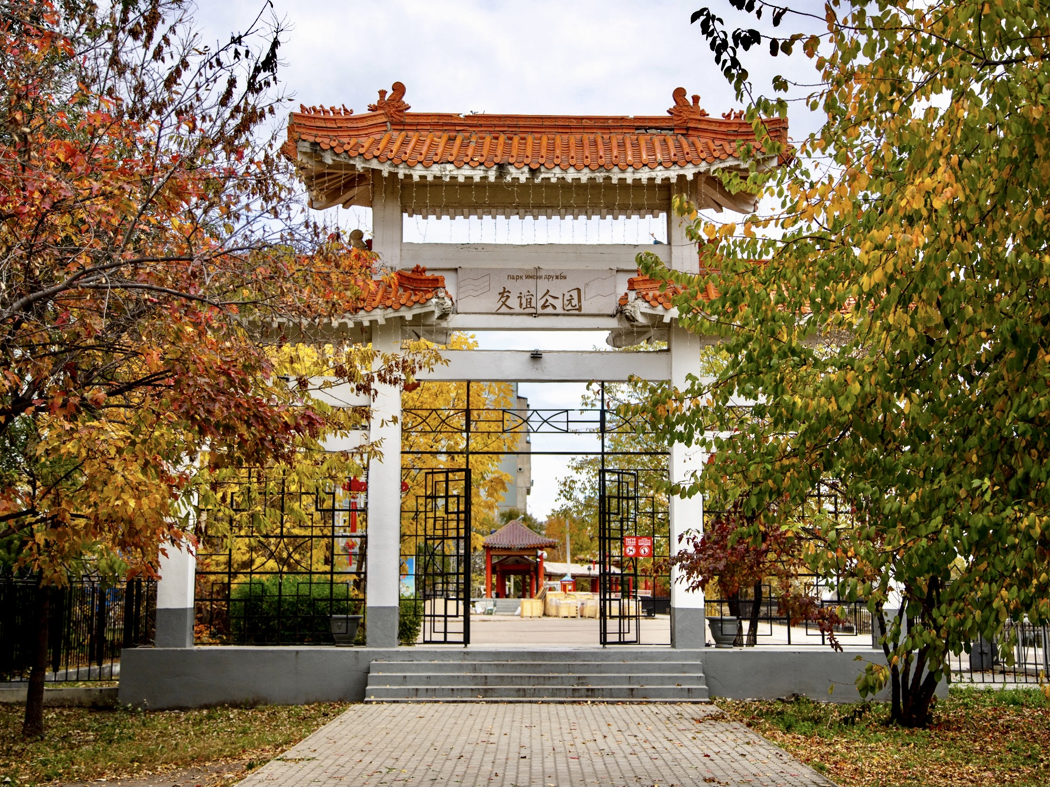
12

Slide 13
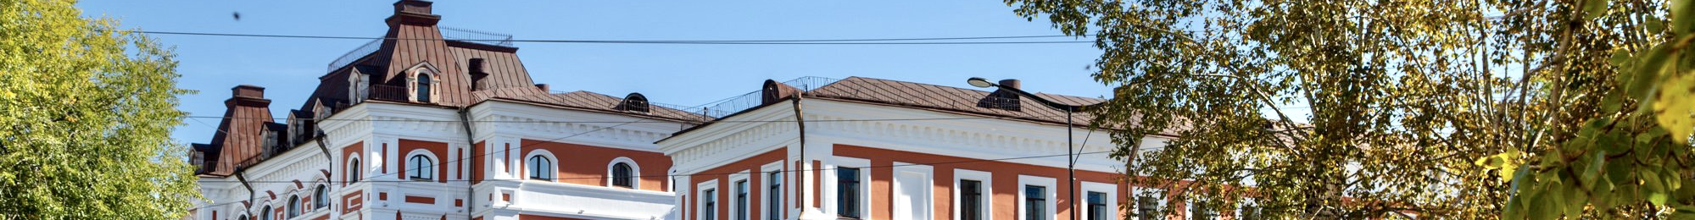
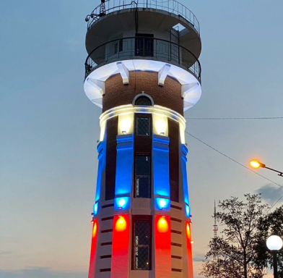
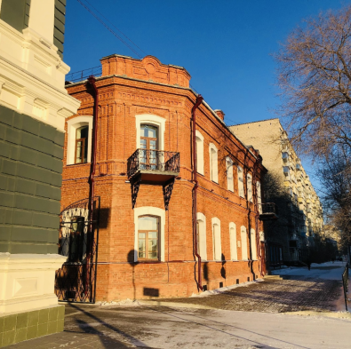
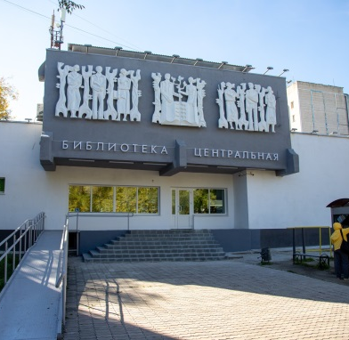
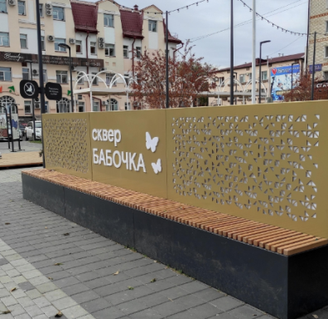
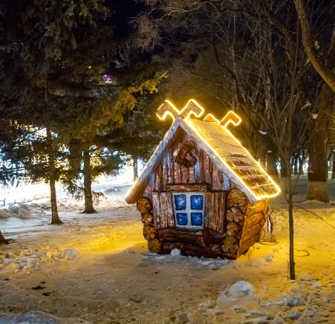
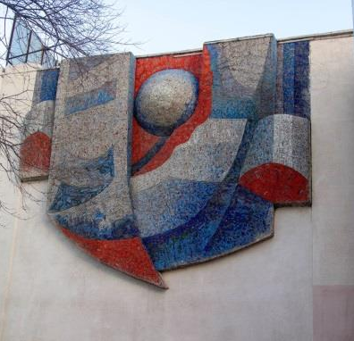
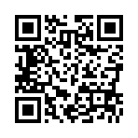
13
ТУРИЗМ
Благовещенск обладает большим туристским потенциалом.
Туристский поток
Богатая история и уникальные достопримечательности делают его привлекательным для развития въездного туризма. Здесь находятся старейшие на Дальнем Востоке Амурский областной театр драмы, Амурский областной краеведческий музей имени Г.С. Новикова-Даурского, епархиальное женское училище (ныне Амурский педагогический колледж), открытое в 1901 году по Указу Святейшего Правительственного Синода, первая городская общественная библиотека, созданная в 1859 году, речное училище, действующее с 1899 года (ныне Амурский филиал Морского государственного университета имени адмирала Г.И. Невельского), Алексеевская женская гимназия (ныне МАОУ «Алексеевская гимназия г. Благовещенска»), работающая с 1912 года.
99% иностранных потребителей туруслуг – китайские туристы
Туристский интерес в Благовещенске представляют кварталы деревянных домов с приусадебными участками конца XIX века, кирпичные здания начала XX века, раскопки древних ящеров, расположенные непосредственно в черте города.
Гостиниц и аналогичных средств размещения – 37
(номерной фонд 1353 ед.)
Туроператоров - 16

Slide 14
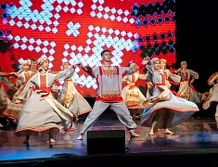
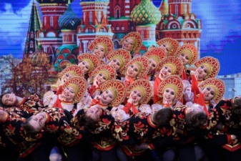
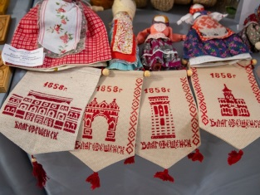
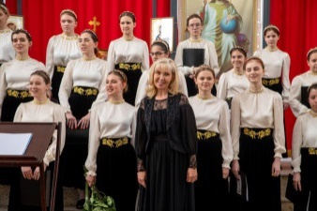
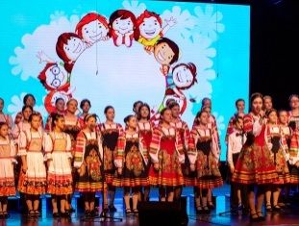
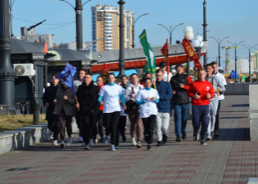
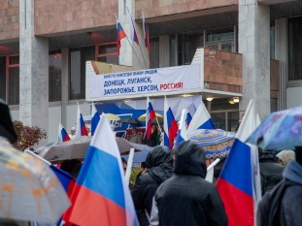
14
ТУРИЗМ
Приоритетным направлением в сфере туризма является развитие внутреннего туризма,
в том числе делового, событийного, культурно-познавательного, активного.
Город Благовещенск имеет благоприятное географическое положение, что создает все предпосылки для развития туризма. Российский город Благовещенск Амурской области и город Хэйхэ провинции Хэйлунцзян Китая являются единственной парой городов, расположенной на границе двух государств.
Несмотря на то, что многие годы жители сопредельного государства оставляют основу туристического потока, санитарно-эпидемиологическая и геополитическая обстановки последних лет внесли свои коррективы, в связи с чем получили широкое развитие проекты, направленные на развитие внутреннего туризма.
В 2022 году в рамках года культурного наследия народов России, Года бережного отношения к городу Благовещенску, патриотических мероприятий, направленных на поддержку специальной военной операции на Украине, жителей Донецкой и Луганской народных республик, проведено 743 патриотические акции и концерты для более чем 200 тыс. зрителей.
Впервые прошел городской фестиваль цветов «Город в цвете», который объединил профессиональных флористов и любителей цветов.
Масштабным событием 2022 года стал VIII Международный фестиваль «Детство на Амуре», поддержанный Президентским фондом культурных инициатив.
В рамках Традиционного VII Международного общественного писательско-издательского форума «Столичные издания XXI века. Краеведение –Личность-Город» прошло более 100 мероприятий на 20 площадках города: это лекции, выставки, презентации, мастер-классы и т. д.
В своей деятельности по развитию дружественных и взаимовыгодных экономических и культурных связей с городами зарубежных стран Благовещенск тесно сотрудничает с муниципальными властями российских и зарубежных городов в области экономики, образования, культуры.
Международные мероприятия широко освещаются в средствах массовой информации, как Благовещенска, так и наших зарубежных городов-партнеров, что способствует привлечению внимания общественности к вопросам укрепления международного и побратимского сотрудничества.

Slide 15
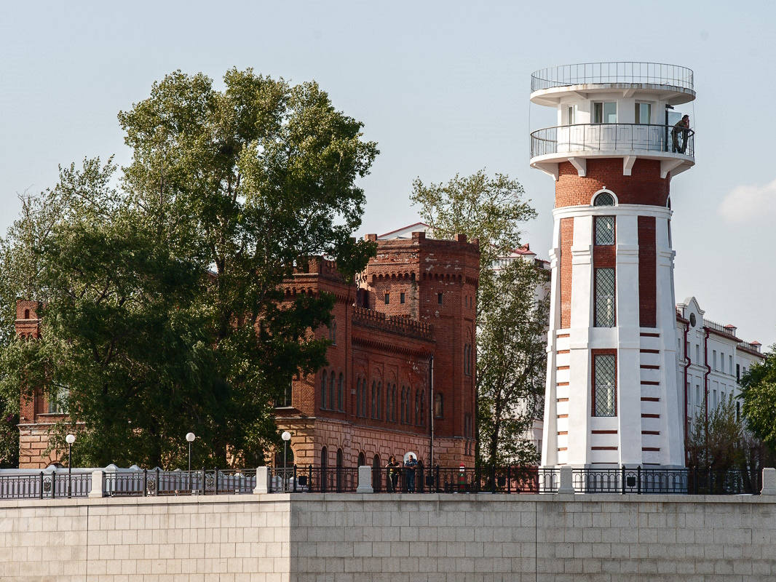
15

Slide 16
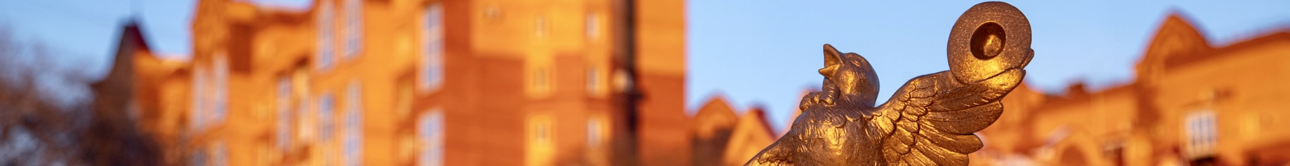
16
СОЦИАЛЬНАЯ ИНФРАСТРУКТУРА
Образование
Здравоохранение
Благовещенск – один из крупнейших на Дальнем Востоке центров образования и науки, обладает большим кадровым и интеллектуальным потенциалом.
На территории города располагаются 28 лечебно-профилактических организаций:
9
амбулаторно-поликлинических учреждений
12
больничных учреждений
4
учреждения здравоохранения особого типа
20
дошкольных образовательных организаций
21
общеобразовательное учреждение
1
станция скорой медицинской помощи
11
профессиональных образовательных организаций
4
организации высшего образования
1
станция переливания крови
1
дом ребенка
Культура
Физическая культура и спорт
На территории города действуют:
97,2 тысяч горожан охвачено систематическими занятиями физической культурой и спортом. Ежегодно проводятся порядка 275 спортивных мероприятий.
2+10 филиалов
культурно-досуговых учреждений
3
парка культуры и отдыха
5
детских школ искусств
В городе действуют:
Амурские областные научная и детская библиотеки,
Муниципальная информационная библиотечная система, объединяющая 12 библиотек
Амурский областной театр кукол,
Амурский областной театр драмы
7 детско-юношеских спортивных школ
420
спортивных сооружений,
в том числе:
89 спортивных залов
6
плавательных бассейнов
3
стадиона с трибунами
Амурский областной краеведческий музей
Амурская областная филармония

Slide 17
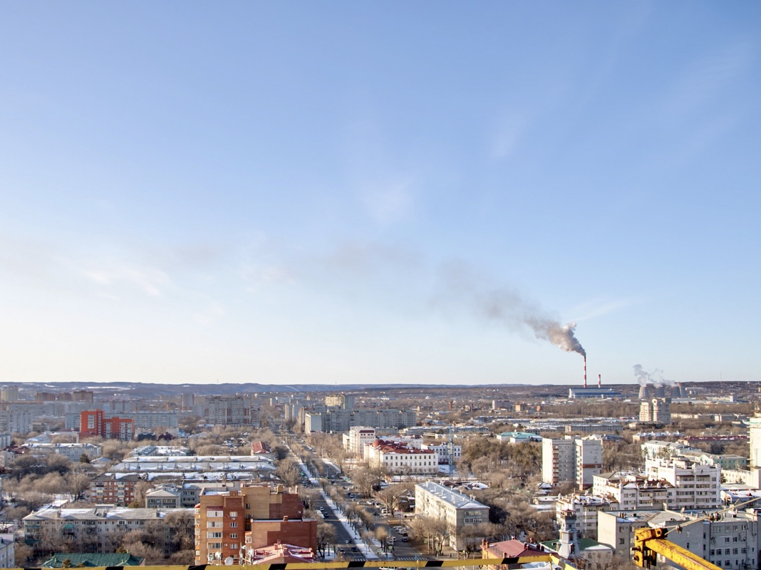
17

Slide 18
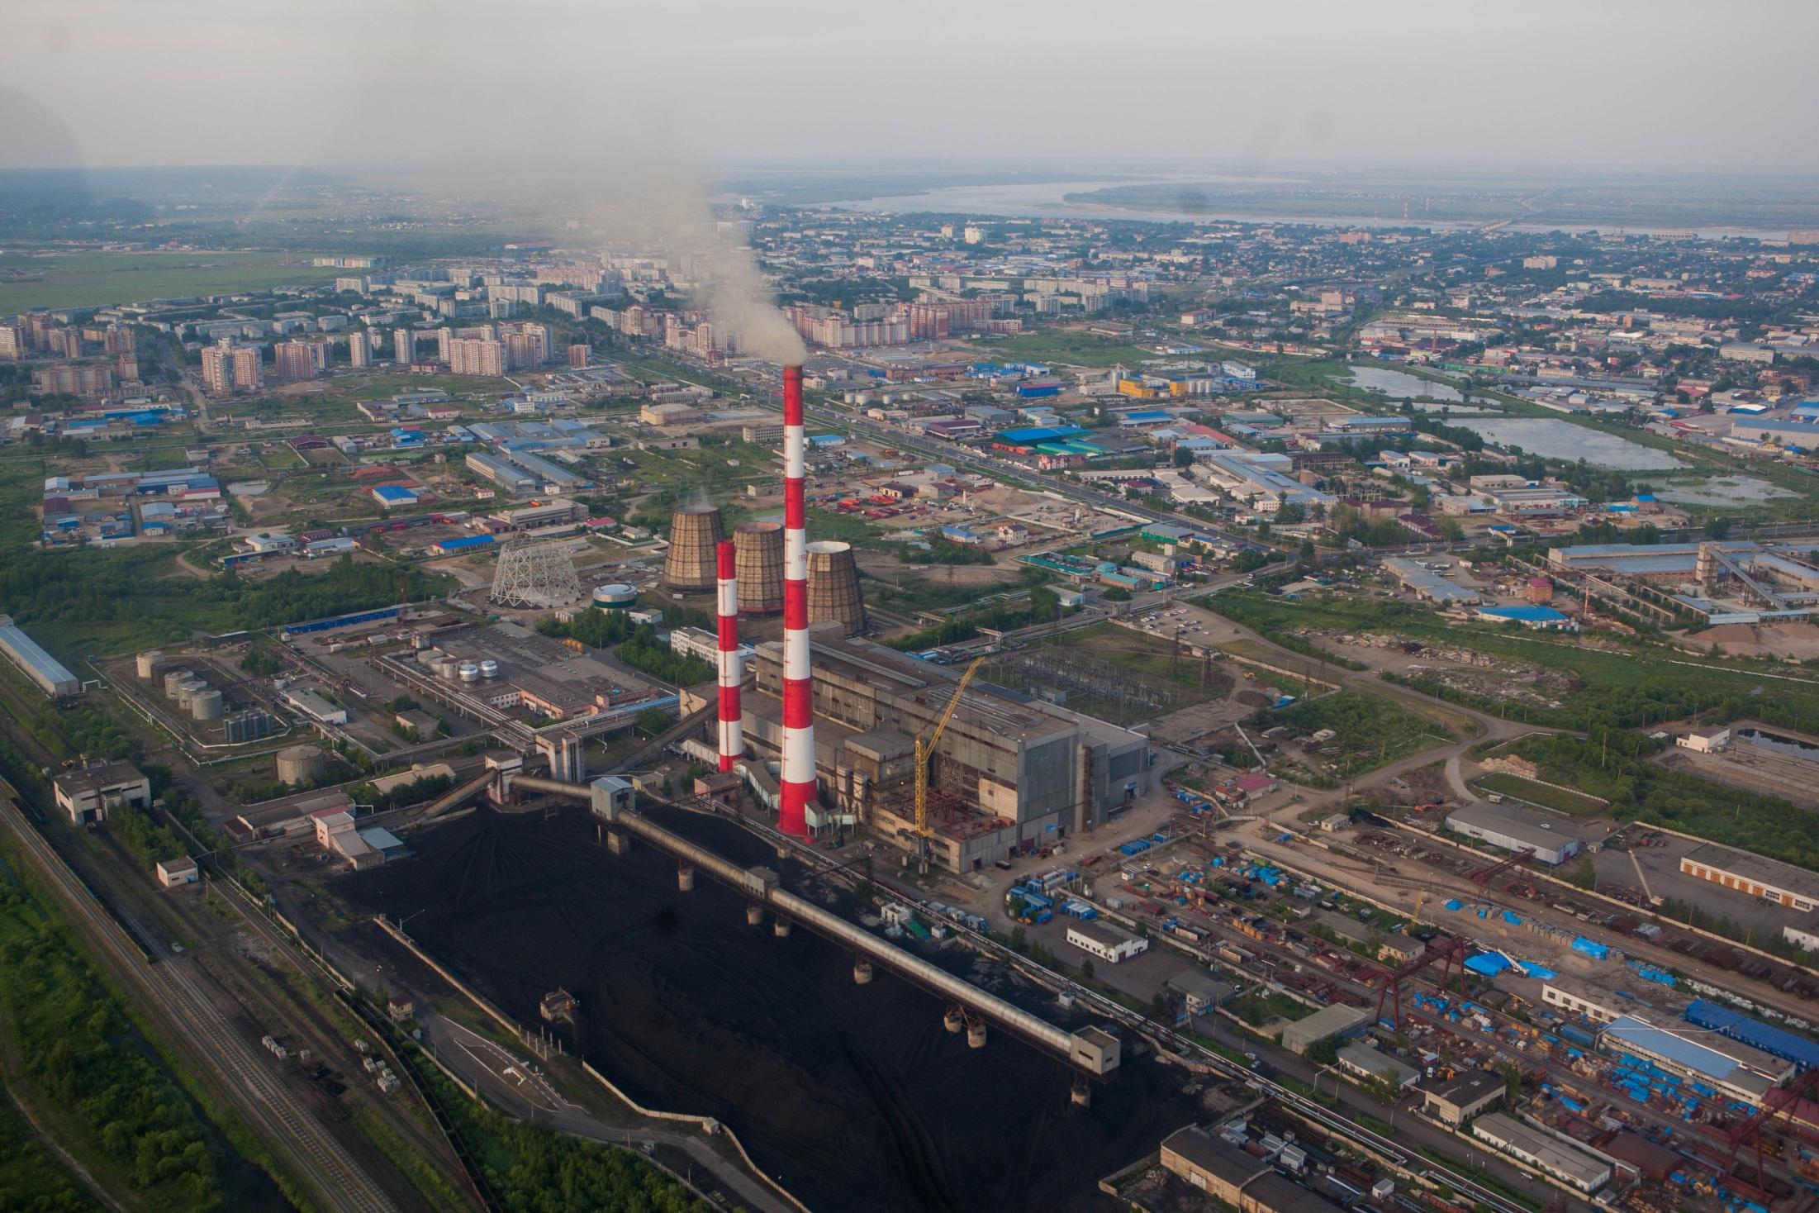
18
ЭКОНОМИЧЕСКИЙ ПОТЕНЦИАЛ
Показатели социально-экономического развития города Благовещенска в 2022 году
Структура инвестиций в основной капитал
по видам экономической деятельности (без СМП)
Оборот организаций, не относящихся к субъектам малого предпринимательства (включая средние предприятия) –
232 028,9 млн. рублей
Доля прибыльных предприятий и организаций (без субъектов малого предпринимательства) –
69,1%
Объем ввода жилья –
136,8 тыс. кв. м.
Объем работ, выполненных по виду деятельности «строительство» –
16 416,6 млн. рублей
Оборот розничной торговли –
54 496,9 млн. рублей
Объем платных услуг населению –
16 765,8 млн. рублей
Среднемесячная номинальная начисленная заработная плата
(по предприятиям, не относящимся к субъектам малого предпринимательства) – 68 607,9 рублей
Объем инвестиций в основной капитал (без СМП)
по источникам финансирования, %
В структуре инвестиций в основной капитал собственные средства составляют 61,1%, бюджетные средства – 32,7%, кредиты банков – 0,9%, средства внебюджетных фондов – 0,3%, заемные средства других организаций – 3,5%, прочие – 1,5%.
44 321 млн. руб.

Slide 19
19
ЭКОНОМИЧЕСКИЙ ПОТЕНЦИАЛ
Доля отгруженной продукции и численности работников
по видам экономической деятельности в 2022 г., %
По объему отгруженной продукции
По численности работников
104 695 млн. руб.
62,7 тыс. человек
Структура продукции обрабатывающих производств
В Благовещенске производится широкая номенклатура пищевых продуктов (мясо птицы, колбасные изделия, полуфабрикаты мясные и мясосодержащие, масло сливочное, цельномолочная продукция, кондитерские и макаронные изделия) издательская и полиграфическая продукция, электрооборудование, разнообразные строительные материалы и мебель.
26 694 млн. руб.

Slide 20
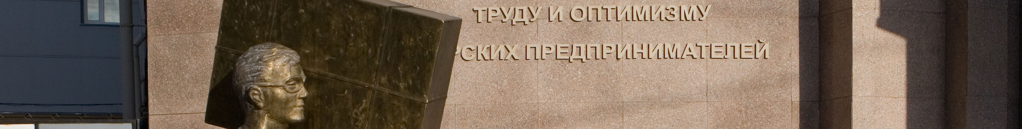
20
ЭКОНОМИЧЕСКИЙ ПОТЕНЦИАЛ
Малый и средний бизнес
Структура малых предприятий по видам экономической деятельности
Число предприятий малого (с микропредприятиями) и среднего бизнеса (без учета ИП) в 2022 году составило 6 545 единиц. Количество индивидуальных предпринимателей
на 01.01.2023 составило 7 529 единиц.
Основную долю в общем числе субъектов малого и среднего бизнеса составляют:
микро-
предприятия 95%
малые
предприятия 4,8%
средние
предприятия 0,2%
Доля работников малого и среднего бизнеса в среднесписочной численности работников всех предприятий и организаций города Благовещенска составляет 70,1%.
Выручка от реализации товаров (выполнения работ, оказания услуг)
180 526,9
млн. рублей
Налоговые поступления
19 416,2
млн. рублей
Поддержка СМСП
Поддержка субъектов малого и среднего предпринимательства на территории города Благовещенска осуществляется в рамках реализации подпрограммы «Развитие малого и среднего предпринимательства в городе Благовещенске» муниципальной программы «Развитие малого и среднего предпринимательства и туризма на территории города Благовещенска», утвержденной постановлением администрации города Благовещенска от 03.10.2014 № 4129.
Поддержка субъектов МСП включает в себя финансовую, имущественную, информационную, консультационную и организационную поддержку.

Slide 21
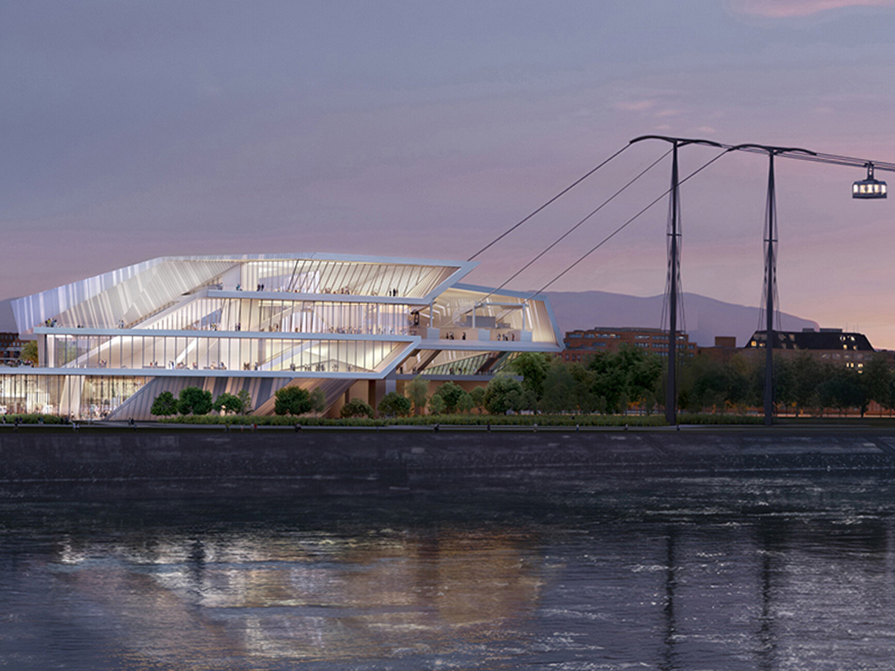
21

Slide 22
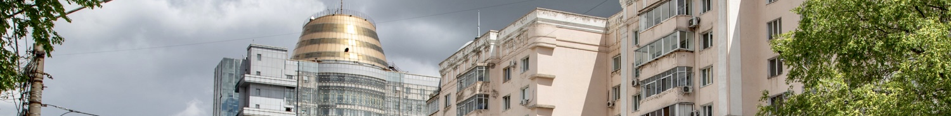
22
ИНВЕСТИЦИОННАЯ ПРИВЛЕКАТЕЛЬНОСТЬ
Конкурентные преимущества
Современные институты развития
На территории города расположены областные и муниципальные структуры, современные институты развития:
Центр поддержки бизнеса и инвестиций «Мой Бизнес»
Агентство Амурской области по привлечению инвестиций
Фонд содействия кредитованию субъектов малого и среднего предпринимательства Амурской области
Совет по улучшению инвестиционного климата и развитию предпринимательства при мэре города Благовещенска
Амурская региональная микрокредитная компания
Многофункциональный центр предоставления государственных и муниципальных услуг по городу Благовещенску
Свою деятельность осуществляют общероссийские организации, представляющие интересы малого бизнеса (Торгово-промышленная палата Амурской области, ОПОРА РОССИИ, Деловая Россия, Союз промышленников, предпринимателей и работодателей Амурской области).
Индивидуальный подход к инвестору
Равный подход к отечественным и зарубежным инвесторов
Полное административное сопровождение проекта в режиме «одного окна»
Масштабы
Благовещенск - административный центр Амурской области с население 246,3 тыс. человек – шестой по величине город Дальнего Востока.
Выгодное географическое положение
Расположен на левом берегу Амура и на правом берегу Зеи. Единственный административный центр региона России, находящийся на государственной границе, китайский город Хэйхэ стоит на правом берегу Амура. Наличие железной дороги, обеспечивающей выход к Транссибирской магистрали.
Развитая система профессионального образования
В городе развита система средних и высших учебных заведений, научно-исследовательских институтов.
Развитая инфраструктура бизнеса
В Благовещенске осуществляют свою деятельность 24 кредитные организации, 13 страховых, 12 лизинговых, а так же консалтинговые, аудиторские компании, рекламные и рекрутинговые агентства.
Привлекательность города для жизни
В Благовещенске развитый рынок жилья, развитый потребительский рынок, высокая обеспеченность медицинскими организациями и учреждениями здравоохранения, образования и культуры.
Ресурсы
Наличие ресурсной базы для деятельности предприятий по производству строительных материалов и пищевой продукции.
Структурные «точки роста»
города Благовещенска
Туризм и рекреация
Транспорт и связь
Обрабатывающие производства

Slide 23
ГОСУДАРСТВЕННАЯ И МУНИЦИПАЛЬНАЯ
ПОДДЕРЖКА ИНВЕСТИЦИОННОЙ ДЕЯТЕЛЬНОСТИ
23
Государственная поддержка
инвестиционной деятельности
Муниципальная поддержка
инвестиционной деятельности
Налоговые преференции
Установление дифференцированных налоговых ставок по налогу на имущество организаций для отдельных категорий налогоплательщиков;
Установление пониженной ставки налога на прибыль, подлежащего зачислению в бюджет Амурской области, в размере 13,5% для отдельных категорий налогоплательщиков
Установление размера ставки налога на прибыль, подлежащего зачислению в бюджет Амурской области, в течение первых пяти налоговых периодов – 0%, в течение следующих пяти периодов – 10% для проектов, имеющих статус региональных инвестиционных проектов в соответствии с федеральным законом от 30.09.2013 № 267-ФЗ
Установление дифференцированных налоговых ставок при применении упрощенной системы налогообложения
Установление нулевой налоговой ставки при применении упрощенной системы налогообложения в течение первых двух налоговых периодов для налогоплательщиков – индивидуальных предпринимателей, впервые зарегистрированных и осуществляющих отдельные виды деятельности
Установление при патентной системе налогообложения налоговой ставки в размере 0% в течение первых двух налоговых периодов для налогоплательщиков – индивидуальных предпринимателей, впервые зарегистрированных и осуществляющих отдельные виды деятельности
Предоставление инвестиционного налогового кредита
Отсрочка или рассрочка по уплате региональных налогов
Предоставление в аренду на льготных условиях земельных участков, зданий, сооружений, находящихся в собственности области
Предоставление поручительств по обязательствам (кредитные договоры, займы) НО «Фонд содействия кредитованию субъектов малого и среднего предпринимательства Амурской области»
Предоставление микрозаймов (АНО «Амурская региональная микрокредитная компания»)
Нефинансовые меры поддержки
Сопровождение инвестиционных проектов по принципу «Одного окна» - АНО «Агентство Амурской области по привлечению инвестиций»
Маркетинговое, информационное, правовое сопровождение деятельности субъектов малого и среднего предпринимательства, проведение обучающих мероприятий Центром поддержки предпринимательства, Центром кластерного развития, Центром поддержки экспорта Амурской области
Предоставление муниципальных гарантий юридическим лицам, осуществляющим хозяйственную деятельность на территории муниципального образования
Предоставление в залог объектов залогового фонда муниципального образования города Благовещенска для реализации инвестиционных проектов в соответствии с основными стратегическими направлениями развития города
Предоставление льготы по арендной плате за земельные участки
Имущественная поддержка в части предоставления в аренду муниципального имущества, свободного от прав третьих лиц (за исключением имущественных прав субъектов малого и среднего предпринимательства), предназначенного для предоставления во владение и (или) в пользование на долгосрочной основе субъектам малого и среднего предпринимательства
Организационная, информационная и консультационная поддержки
Поддержка субъектов малого и среднего предпринимательства
Грант для субсидирования части затрат, связанных с уплатой первого взноса (аванса) при заключении договоров лизинга оборудования
Грант для субсидирования части затрат, связанных с приобретением оборудования в целях создания/развития/модернизации производства
Грант для субсидирования части затрат на приобретение, ремонт нежилых помещений, а также приобретение строительных материалов
Нефинансовые меры поддержки
Деятельность совета по улучшению инвестиционного климата и развитию предпринимательства при мэре города Благовещенска
Сопровождение инвестиционных проектов по принципу «Одного окна» управлением экономического развития и инвестиций администрации города Благовещенска
Внедрение Стандарта деятельности муниципального образования города Благовещенска по обеспечению благоприятного инвестиционного климата
Включение инвестиционных проектов c участием городского бюджета в муниципальные программы в соответствии с бюджетным законодательством Российской Федерации

Slide 24
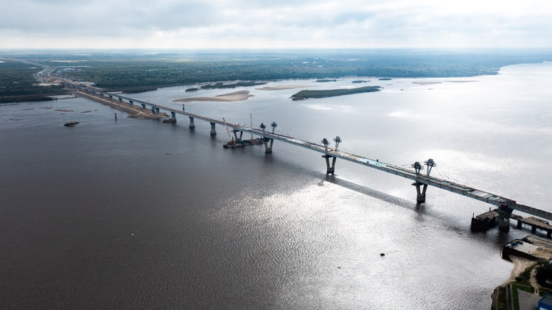
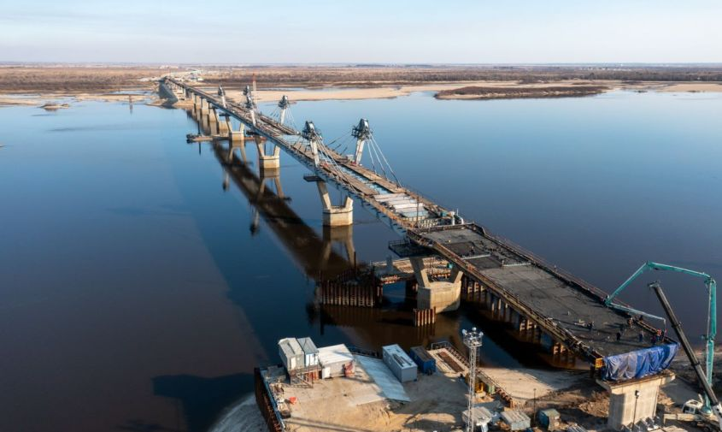

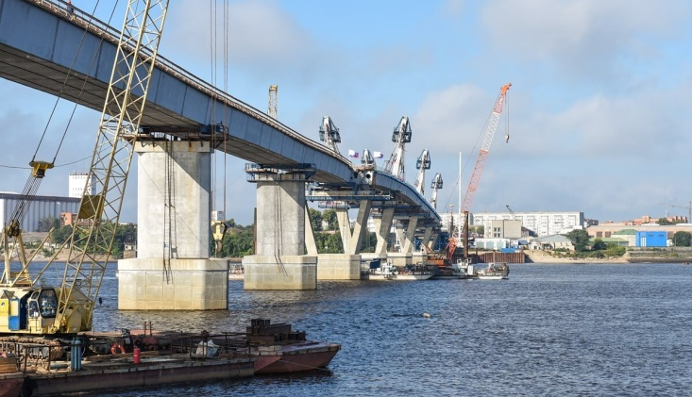
29
24
Строительство мостового перехода через р. Зея в г. Благовещенске
Инициатор проекта, контактная информация | Правительство Амурской области.
Цель проекта, мощность/имеющаяся документация | Оптимизация потоков автомобилей путем их перераспределения на два направления (старый и новый мосты). Общая протяженность мостового перехода – 9 007 м., из которых 1 933 м. – непосредственно мост через р. Зея, 7 074 м. – длина подходов.
Сроки реализации проекта | 2020 – 2023 годы
Стоимость проекта/требуемые инвестиции, млн. руб. | 19 740,70
Форма привлечения инвестиций | бюджетные средства
Степень готовности проекта, обеспечение сырьем, землей, ресурсами | В стадии реализации. Разработана проектно-сметная документация. Получены положительные заключения Главгосэкспертизы России. Необходимые для строительства земельные участки отражены в проекте планировки территории. Подписан государственный контракт на строительство мостового перехода через р. Зея. В настоящее время закончена надвижка пролетов, ведется монтаж винтовых укреплений моста, строительство подъездных путей примыкания к автодороге «Подъезд к Благовещенску». Включен в перечень приоритетных инвестиционных проектов области (ПИП). Меры поддержки для ПИП.

Slide 25
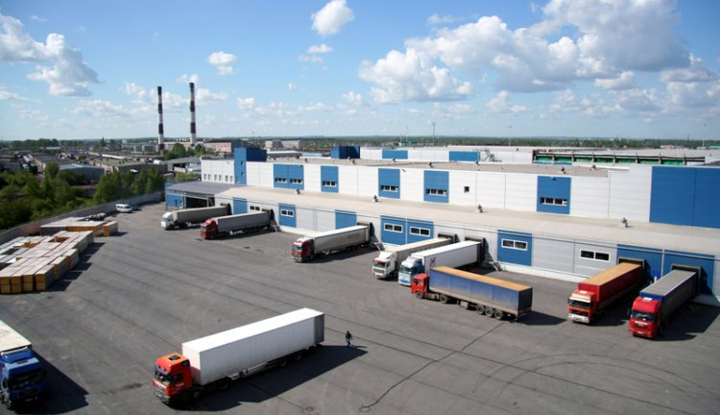
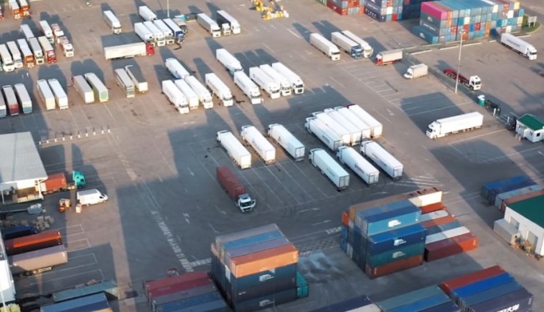
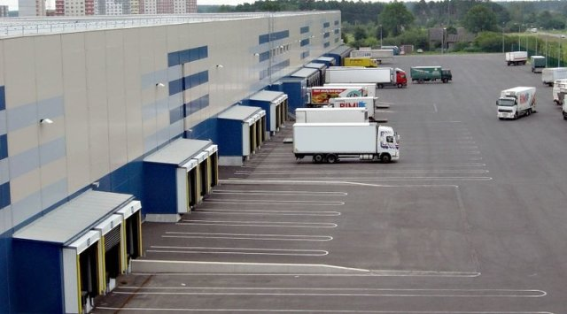
25
Строительство современного транспортно-логистического терминала в городе Благовещенске с объемом грузопереработки свыше 300 000 тонн
Инициатор проекта, контактная информация | ООО «Диспетчер», ИНН 2801157631, г. Благовещенск, ул. Тенистая, 101/2, e-mail: mail@artk.ru.
Цель проекта, мощность/имеющаяся документация | Повышение качества, увеличение количества и объема предоставляемых транспортно-логистических услуг для организаций, предприятий и населения Амурской области. Объем грузопереработки свыше 300 000 тонн в год.
Сроки реализации проекта | 2021 – 2025 годы
Стоимость проекта/требуемые инвестиции, млн. руб. | 564,56
Форма привлечения инвестиций | средства инвестора, кредит
Степень готовности проекта, обеспечение сырьем, землей, ресурсами | Подготовительная стадия. Включен в перечень приоритетных инвестиционных проектов области (ПИП). Меры господдержки для ПИП.

Slide 26
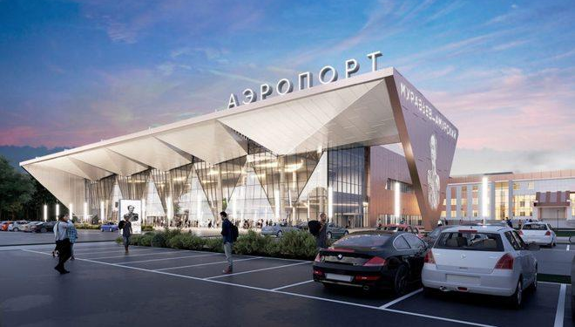
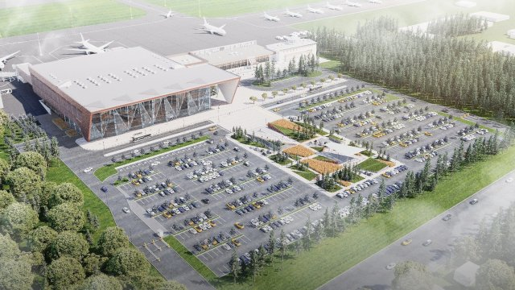

26
Создание, реконструкция, модернизация и эксплуатация объектов инфраструктуры международного аэропорта Благовещенск (Игнатьево) для обслуживания международных и внутренних авиалиний
Инициатор проекта, контактная информация | ООО «АБС Благовещенск», ИНН 9705142240, г. Москва, ул. Валовая, 26, этаж 6, помещение № 25.
Цель проекта, мощность/имеющаяся документация | Строительство нового аэровокзального комплекса с пропускной способностью – 600 пасс./час, реконструкция действующего терминала.
Сроки реализации проекта | 2021 – 2025 годы
Стоимость проекта/требуемые инвестиции, млн. руб. | 6 040,00
Форма привлечения инвестиций | бюджетные средства и средства инвестора (ГЧП)
Степень готовности проекта, обеспечение сырьем, землей, ресурсами | В стадии реализации. Включен в перечень приоритетных инвестиционных проектов области (ПИП). Меры господдержки для ПИП. Необходимо создание/реконструкция объектов инженерной инфраструктуры (технологическое присоединение).

Slide 27



27
Застройка «Северного жилого района» г. Благовещенска
Инициатор проекта, контактная информация | Администрация города Благовещенска, Кролевецкий Андрей Анатольевич, тел. 8 (4162) 233-817.
Цель проекта, мощность/имеющаяся документация | Строительство жилого микрорайона площадью территории 237 га и общей площадью жилья 1,778 млн. кв. метров, 3 980 мест в дошкольных учреждениях, 8 840 мест для учащихся в спортивных школах. Имеющаяся документация: ТЭО, отвод участка под строительство.
Сроки реализации проекта | 2007 – 2036 годы
Стоимость проекта/требуемые инвестиции, млн. руб. | 98 797,00
Форма привлечения инвестиций | требуется привлечение инвестиций
Степень готовности проекта, обеспечение сырьем, землей, ресурсами | В стадии реализации. Ведется строительство инженерной инфраструктуры и жилья, предпроектная проработка строительства социальной инфраструктуры. Включен в перечень приоритетных инвестиционных проектов области (ПИП). Меры господдержки для ПИП.

Slide 28



28
Строительство жилого комплекса «Северный жилой район»
Инициатор проекта, контактная информация | ООО «Специализированный застройщик «ПИК Благовещенск», ИНН 2801265933 675029, Амурская область, г. Благовещенск, ул. Зейская, 136, оф. 503, тел. 8 (914) 152-70-00
Цель проекта, мощность/имеющаяся документация | Обеспечение жильем населения города Благовещенска в количестве 10 120 человек. Строительство многоквартирных домов общей площадью 188 181,52 кв. м.
Сроки реализации проекта | 2022 – 2035 годы
Стоимость проекта/требуемые инвестиции, млн. руб. | 16 183,65
Форма привлечения инвестиций | средства инвестора, кредиты
Степень готовности проекта, обеспечение сырьем, землей, ресурсами | В стадии реализации. Включен в перечень приоритетных инвестиционных проектов области (ПИП). Меры господдержки для ПИП. Распоряжением Губернатора АО от 16.08.2022 № 178-р признан масштабным инвестиционным проектом. Необходимая для реализации инвестиционного проекта инфраструктура: Теплоснабжение: строительство газовой котельной, мощностью 80 Гкал. Водоснабжение: реконструкция водозабора, завершение водовода, квартальные сети и реконструкция сущ. участков. Водоотведение: реконструкция ОСК, главного коллектора, внутриканальных сетей, ГНС-2, Северная, Мясокомбинат. Электроснабжение: Строительство сетей 10 кВ от ПС ОА ДРСК до центра нагрузок данного микрорайона. Строительство РП 10 кВ и 3 ТП 10/0,4 кВ общей мощностью 6 МВт, строительство сетей 0,4 кВ от ТП10/0,4 до объектов инфраструктуры. Ведется строительство первой очереди жилого комплекса.

Slide 29



29
Застройка территории в районе с. Плодопитомник муниципального образования г. Благовещенск «Игнатьевская усадьба»
Инициатор проекта, контактная информация | ООО «Буреяжилпромстрой», ИНН 2801096964, г. Благовещенск, ул. Нагорная, 15а, тел. 8 (914) 538-28-06
Цель проекта, мощность/имеющаяся документация | Строительство многоквартирных домов, коттеджей таунхаусов на 13,5 тыс. жителей, обеспечение жильём социально незащищенных слоёв населения – 1 008 чел.
Сроки реализации проекта | 2010 – 2027 годы
Стоимость проекта/требуемые инвестиции, млн. руб. | 18 123,61
Форма привлечения инвестиций | требуется привлечение инвестиций
Степень готовности проекта, обеспечение сырьем, землей, ресурсами | В стадии реализации. Ведутся малоэтажная застройка, строительство объектов инженерной инфраструктуры. Заканчивается разработка рабочей документации по магистральным сетям. Включен в перечень приоритетных инвестиционных проектов области (ПИП). Меры господдержки для ПИП.

Slide 30



30
Модернизация и реконструкция Благовещенского завода строительных материалов (3-й этап)
Инициатор проекта, контактная информация | ООО «Благовещенский завод строительных материалов», тел. 8 (4162) 338-238, e-mail: bzsm100@yandex.ru.
Цель проекта, мощность/имеющаяся документация | Модернизация технологии производства силикатного кирпича, в том числе с целью повышения качества силикатного кирпича, приобретение оборудования для производства. Проектная мощность: кирпич силикатный – 131 млн. штук в год.
Сроки реализации проекта | 2018 – 2025 годы
Стоимость проекта/требуемые инвестиции, млн. руб. | 224,36
Форма привлечения инвестиций | требуется привлечение инвестиций
Степень готовности проекта, обеспечение сырьем, землей, ресурсами | В стадии реализации. В настоящее время ведется поиск средств на реализацию завершающего этапа строительства. Включен в перечень приоритетных инвестиционных проектов области (ПИП). Меры поддержки для ПИП.

Slide 31



31
Завод по выпуску изделий из газобетона Амурской области, г. Благовещенск
Инициатор проекта, контактная информация | ООО «Благовещенский ГБЗ», г. Благовещенск, с. Белогорье, ул. Заводская, 10, тел. 8 (4162) 209-991, e-mail: ukbh@yandex.ru.
Цель проекта, мощность/имеющаяся документация | Увеличение производства газобетонных блоков и плит и, как следствие, рост прибыли при продаже блоков и плит на рынке строительных материалов. Газобетонные блоки – 90 тыс. куб. метров, газобетонные трубы – 30 тыс. куб. метров в год.
Сроки реализации проекта | 2013 – 2024 годы
Стоимость проекта/требуемые инвестиции, млн. руб. | 631,73
Форма привлечения инвестиций | требуется привлечение инвестиций для завершения строительства
Степень готовности проекта, обеспечение сырьем, землей, ресурсами | В стадии реализации. Ведется завершающая стадия строительно-монтажных работ по устройству склада цемента, благоустройство внутриплощадочных дорог, пусконаладочные работы. Осуществляется экспериментальный выпуск продукции. Включен в перечень приоритетных инвестиционных проектов области (ПИП). Меры господдержки для ПИП.

Slide 32



32
Строительство трансграничной канатно-подвесной дороги через дороги через реку Амур между городами Благовещенск (РФ) – Хэйхэ (КНР)
Инициатор проекта, контактная информация | ООО «ЗЭД Девелопмент», ИНН 7727797889, г. Благовещенск, ул. Краснофлотская, 50.
Цель проекта, мощность/имеющаяся документация | Развитие международного туризма в регионе и сопутствующих отраслей. Повышение качества и оперативности обслуживания пассажиров при пересечении российско-китайской границы в районе городов Благовещенск – Хэйхэ. Пропускная способность – 457 чел./час, 1034 тыс. чел./год (в направлении убытия и прибытия).
Сроки реализации проекта | 2019 – 2025 годы
Стоимость проекта/требуемые инвестиции, млн. руб. | 8 103,5
Форма привлечения инвестиций | средства холдинга
Степень готовности проекта, обеспечение сырьем, землей, ресурсами | В стадии реализации. Включен в перечень приоритетных инвестиционных проектов области (ПИП). Меры господдержки для ПИП. Распоряжением Губернатора АО от 03.04.2019 № 53-р признан масштабным инвестиционным проектом. Разработаны бизнес-план и ТЭО проекта. Получен земельный участок в аренду без торгов. Является резидентом ТОР «Амурская». ПСД в разработке, на пункт пропуска имеется наличие ФОВ. Получено положительное заключение главгосэкспертизы РФ и разрешения на строительство. Согласована с китайской стороной техническая концепция проекта, подписан ряд совместных документов с участием инвестора и представителей органов власти провинции Хэйлунцзян, г. Хэйхэ.

Slide 33



33
Комплексная застройка территории в квартале 404 города Благовещенска
Инициатор проекта, контактная информация | АО СЗ «Амурстрой», ИНН 2801005205, г. Благовещенск, пер. Святителя Иннокентия, 1, тел. 8 (4162) 20-03-16.
Цель проекта, мощность/имеющаяся документация | Планируется строительство 11 многоквартирных домов на 952 квартиры общей жилой площадью 42,8 тыс. кв. метров (9, 10 и 14 этажей).
Сроки реализации проекта | 2021 – 2025 годы
Стоимость проекта/требуемые инвестиции, млн. руб. | 2 449,28
Форма привлечения инвестиций | средства инвестора, договоры долевого участия по счетам эскроу
Степень готовности проекта, обеспечение сырьем, землей, ресурсами | В стадии реализации. Из 11 многоквартирных домов шесть (с 1-ого по 6-ой) введены в эксплуатацию, четыре (8-й, 9-й, 10-й, 11-й) будут реализованы до конца 2023 года. Сдача 7-ого дома запланирована на 4 квартал 2024 года, передача дольщикам – на второй квартал 2025 года. Распоряжением Губернатора АО от 28.02.2018 № 13-р признан масштабным инвестиционным проектом.

Slide 34



34
Большой городской центр «Трибуна Холл» г. Благовещенск, Амурская область
Инициатор проекта, контактная информация | Администрация города Благовещенска, Кролевецкий Андрей Анатольевич, тел. 8 (4162) 233-817.
Цель проекта, мощность/имеющаяся документация | Реконструкция и благоустройство существующей площади Ленина и её плавного перехода на намывную территорию. Размещение культурного центра с трибуной, который станет универсальным сооружением и может быть использован как смотровая площадка, трибуна для зрителей и др.
Сроки реализации проекта | 2020 – 2024 годы
Стоимость проекта/требуемые инвестиции, млн. руб. | 2 151,45
Форма привлечения инвестиций | бюджетные средства
Степень готовности проекта, обеспечение сырьем, землей, ресурсами | В стадии реализации. Ведется строительство объектов, предусмотренных в рамках реализации проекта.

Slide 35



35
Строительство и эксплуатация завода по производству закаленного, огнестойкого и ламинированного стекла, а также архитектурных стеклопакетов для фасадного остекления
Инициатор проекта, контактная информация | ООО «Хоум Мастер Гласс», ИНН 2801266944, г. Благовещенск, ул. Энергетическая, 12а.
Цель проекта, мощность/имеющаяся документация | Строительство и эксплуатация завода по производству закаленного огнестойкого и ламинированного стекла, а также архитектурных стеклопакетов для фасадного остекления, мощностью 1 млн. кв. метров.
Сроки реализации проекта | 2023 – 2027 годы
Стоимость проекта/требуемые инвестиции, млн. руб. | 348,045
Форма привлечения инвестиций | средства инвестора
Степень готовности проекта, обеспечение сырьем, землей, ресурсами | Подготовительная стадия. Включен в перечень приоритетных инвестиционных проектов области (ПИП). Меры поддержки для ПИП. Распоряжением Губернатора АО от 02.11.2022 № 257-р признан масштабным инвестиционным проектом. Получен статус резидента ТОР «Амурская». Утвержден план-график инвестиционного проекта.

Slide 36



36
Комплексная застройка набережной реки Зея в городе Благовещенске (Проект «Лазурный берег»)
Инициатор проекта, контактная информация | Администрация города Благовещенска, Кролевецкий Андрей Анатольевич, тел. 8 (4162) 233-817.
Цель проекта, мощность/имеющаяся документация | Планируется жилая застройка, площадью 166,3 тыс. кв. метров, строительство детского сада и школы.
Сроки реализации проекта | 2024 – 2035 годы
Стоимость проекта/требуемые инвестиции, млн. руб. | 20 000,00
Форма привлечения инвестиций | требуется привлечение инвестиций
Степень готовности проекта, обеспечение сырьем, землей, ресурсами | Планируемый к реализации, посредством использования механизма комплексного развития территорий. Кварталы 263, 265 и 266 города (площадь территории 26,4 га), разрабатывается проект планировки на 345 квартал, утвержден проект планировки на 346 квартал (ориентировочная площадь 11,1 га).

Slide 37



37
Создание нового туристического маршрута «Зейский фарватер»
Инициатор проекта, контактная информация | ИП Карасенко Оксана Викторовна, ИНН 280116553730, мун. р-н Благовещенский, Натальинский сельсовет, с. Натальино, тел. 8 (914) 557-89-08.
Цель проекта, мощность/имеющаяся документация | Организация сплавов по р. Зея, с целью формирования потребности в здоровом образе жизни, приобщение молодёжи и возрастного населения к спортивному времяпрепровождению на свежем воздухе.
Сроки реализации проекта | 2021 - 2024 годы
Стоимость проекта/требуемые инвестиции, млн. руб. | 3
Форма привлечения инвестиций | требуется привлечение инвестиций
Степень готовности проекта, обеспечение сырьем, землей, ресурсами | В стадии привлечения инвестиций. Инвестиционное предложение. Деятельность в рамках проекта планируется осуществлять на земельном участке с кадастровым номером 28:10:015001:75 – база отдыха «Радуга» (97-ой км. Трассы г. Свободный – г. Благовещенск). Планируется приобретение 6 единиц электрокатамаранов, подготовка берега для плавного спуска и входа в воду, организация пункта проката и места хранения оборудования.

Slide 38



38
Приобретение оборудования для базы отдыха «Снежинка»
Инициатор проекта, контактная информация | ИП Колотова Наталья Вячеславовна, ИНН 280100699082, г. Благовещенск, ул. Чайковского, д. 7, оф. 210, тел. 8 (914) 590-72-09.
Цель проекта, мощность/имеющаяся документация | Приобретение оборудования, в том числе туристического, с целью увеличения потока отдыхающих, создания новых рабочих мест.
Сроки реализации проекта | 2023 – 2024 годы
Стоимость проекта/требуемые инвестиции, млн. руб. | 10
Форма привлечения инвестиций | требуется привлечение инвестиций
Степень готовности проекта, обеспечение сырьем, землей, ресурсами | В стадии привлечения инвестиций. Инвестиционное предложение. Имеются земельные участки КН 28:01:170174:70, КН 28:01:170174:181 (г. Благовещенск, северный планировочный район, пос. Моховая Падь). Наличие инфраструктуры: дом отдыха (3 этажа, 15 номеров, 2 банкетных зала до 50 человек, сауна), 16 беседок (вместимость от 10 до 60 человек), открытый бассейн. Имеется подключение к электрическим сетям, водоснабжение – скважина, водоотведение – септик. В рамках реализации проекта планируется приобретение детских площадок, оборудования для пункта проката, зон отдыха.

Slide 39



39
Создание нового туристического маршрута, предполагающего пешие и велосипедные прогулки на территории базы отдыха «Радуга»
Инициатор проекта, контактная информация | ООО «РУС ГПЗ», ИНН 2801141832 мун. р-н Благовещенский, Натальинский сельсовет, с. Натальино, тел. 8 (914) 557-89-08.
Цель проекта, мощность/имеющаяся документация | Создание нового туристического маршрута, предполагающего пешие и велосипедные прогулки, с целью формирования потребности в здоровом образе жизни, приобщение молодежи и возрастного населения к времяпрепровождению на свежем воздухе.
Сроки реализации проекта | 2022 - 2024 годы
Стоимость проекта/требуемые инвестиции, млн. руб. | 2
Форма привлечения инвестиций | требуется привлечение инвестиций
Степень готовности проекта, обеспечение сырьем, землей, ресурсами | В стадии привлечения инвестиций. Инвестиционное предложение. Деятельность в рамках проекта планируется осуществлять на земельном участке с кадастровым номером 28:10:015001:75 – база отдыха «Радуга» (97-ой км. Трассы г. Свободный – г. Благовещенск). Планируется приобретение велосипедов (взрослые, подростковые, детские), электросамокатов, лыж, организация пункта проката, места хранения оборудования, раздевалки, освещение территории, подготовка троп, дорожек, подвозка и вывоз грунта, озеленение.

Slide 40



40
Организация работы веревочного парка, модернизация спортивной и детской площадки гостиничного комплекса «Золотой Дракон»
Инициатор проекта, контактная информация | ООО «Дракон», ИНН 2801004610, г. Благовещенск, 4-й км. Игнатьевского шоссе, тел. 8 (924) 679-69-51.
Цель проекта, мощность/имеющаяся документация | Организация досуга дошкольников и школьников всех возрастных групп (вовлечение в здоровый образ жизни), внедрение в повседневную практику занятий на свежем воздухе, закаливание и оздоровление детей и юношества.
Сроки реализации проекта | 2021 – 2024 годы
Стоимость проекта/требуемые инвестиции, млн. руб. | 3
Форма привлечения инвестиций | требуется привлечение инвестиций
Степень готовности проекта, обеспечение сырьем, землей, ресурсами | В стадии привлечения инвестиций. Инвестиционное предложение. Деятельность в рамках проекта планируется осуществлять на земельном участке с кадастровым номером 28:01:000000:220 – территория гостиничного комплекса «Золотой Дракон» (г. Благовещенск, 4-й км. Игнатьевского шоссе). Планируется организация работы веревочного парка, приобретение оборудования для прохождения трасс веревочного парка, модернизация спортивной и детской площадок (изготовление травмобезопасного всесезонного покрытия), оснащение дополнительной зоны отдыха у существующего бассейна, установка детского бассейна.

Slide 41




41
Строительство домов в стиле «Барнхаус» на территории эко-отеля «АмурГлэмпинг»
Инициатор проекта, контактная информация | ИП Евсеева Людмила Васильевна, ИНН 280120081142, г. Благовещенск, Моховая Падь, АмурГлэмпинг, 1, тел. 8 (963) 804-87-64.
Цель проекта, мощность/имеющаяся документация | Увеличение потока отдыхающих, создание условий отдыха совмещающих в себе комфорт гостиничного номера с возможностью отдыха на природе.
Сроки реализации проекта | 2023 – 2024 годы
Стоимость проекта/требуемые инвестиции, млн. руб. | 4
Форма привлечения инвестиций | требуется привлечение инвестиций
Степень готовности проекта, обеспечение сырьем, землей, ресурсами | В стадии привлечения инвестиций. Инвестиционное предложение. Планируется строительство 3 домов в стиле «Барнхаус» на 8 койко-мест.

Slide 42

42
НОРМАТИВНО-ПРАВОВОЕ РЕГУЛИРОВАНИЕ
ИНВЕСТИЦИОННОЙ И ПРЕДПРИНИМАТЕЛЬСКОЙ ДЕЯТЕЛЬНОСТИ
Федеральный закон от 25.02.1999 № 39-ФЗ «Об инвестиционной деятельности в Российской Федерации, осуществляемой в форме капитальных вложений»
Федеральный закон от 09.07.1999 № 160-ФЗ «Об иностранных инвестициях в Российской Федерации»
Федеральный закон от 13.07.2015 № 224-ФЗ «О государственно-частном партнерстве, муниципально-частном партнерстве в Российской Федерации и внесении изменений в отдельные законодательные акты Российской Федерации»
Федеральный закон от 24.07.2007 № 209-ФЗ «О развитии малого и среднего предпринимательства в Российской Федерации»
«Земельный кодекс Российской Федерации» от 25.10.2001 № 136-ФЗ (статья 39.6 «Случаи предоставления земельных участков, находящихся в государственной или муниципальной собственности, в аренду на торгах и без проведения торгов»)
«Градостроительный кодекс Российской Федерации» от 29.12.2004 № 190-ФЗ (часть 2 статья 51 «Разрешение на строительство»)
Закон Амурской области от 05.09.2007 № 374-ОЗ «Об инвестиционной деятельности в Амурской области»
Закон Амурской области от 11.01.2010 № 298-ОЗ «О поддержке и развитии малого и среднего предпринимательства в Амурской области»
Закон Амурской области от 04.10.2010 № 389-ОЗ «О пониженных ставках налога на прибыль организаций, подлежащего зачислению в областной бюджет»
Закон Амурской области от 28.11.2003 № 266-ОЗ «О налоге на имущество организаций на территории Амурской области»
Закон Амурской области от 14.02.2014 № 321-ОЗ «О реализации отдельных положений Налогового кодекса Российской Федерации в части осуществления региональных инвестиционных проектов»
Закон Амурской области от 05.05.2015 № 528-ОЗ «Об установлении нулевой ставки налога, взимаемого в связи с применением упрощенной системы налогообложения, для налогоплательщиков - индивидуальных предпринимателей»
Закон Амурской области от 09.10.2012 № 93-ОЗ «О патентной системе налогообложения на территории Амурской области»
Постановление Правительства Российской Федерации от 09.02.2021 № 141 «Об утверждении правил предоставления субсидий из федерального бюджета российским кредитным организациям и государственной корпорации развития «ВЭБ.РФ» на возмещение недополученных ими доходов по кредитам, выданным по льготной ставке инвесторам для реализации инвестиционных проектов, необходимых для устойчивого развития внутреннего и въездного туризм, и о внесении изменения в положение о правительственной комиссии по развитию туризма в Российской Федерации»
Постановление Правительства Российской Федерации от 19.10.2020 № 1704 «Об утверждении правил определения новых инвестиционных проектов, в целях реализации которых средства бюджета субъекта Российской Федерации, высвобождаемые в результате снижения объема погашения задолженности субъекта Российской Федерации перед Российской Федерацией по бюджетным кредитам, подлежат направлению на осуществление субъектом Российской Федерации бюджетных инвестиций в объекты инфраструктуры»
Постановление Правительства Российской Федерации от 12.10.2021 № 1740 «Об утверждении правил списания задолженности субъекта Российской Федерации перед Российской Федерацией по бюджетным кредитам, методики расчета поступления налоговых доходов в федеральный бюджет от реализации новых инвестиционных проектов, в объеме поступления в федеральный бюджет которых Правительство Российской Федерации вправе списать задолженность субъектов Российской Федерации по бюджетным кредитам, и о признании утратившим силу постановления Правительства Российской Федерации от 19.10.2020 № 1705»

Slide 43
43
НОРМАТИВНО-ПРАВОВОЕ РЕГУЛИРОВАНИЕ
ИНВЕСТИЦИОННОЙ И ПРЕДПРИНИМАТЕЛЬСКОЙ ДЕЯТЕЛЬНОСТИ
Постановление Губернатора Амурской области от 04.04.2011 № 217 «Об утверждении порядка формирования перечня приоритетных инвестиционных проектов»
Постановление Правительства Амурской области от 18.04.2013 № 186 «Об организации работы по предоставлению налоговых льгот»
Постановление Правительства Амурской области от 19.11.2014 № 697 «Об утверждении Регламента сопровождения инвестиционных проектов по принципу «одного окна»
Постановление Правительства Амурской области от 01.07.2021 № 423 «Об утверждении порядка предоставления субсидий юридическим лицам на возмещение части затрат по подключению (технологическому присоединению) объектов капитального строительства к электрическим сетям и сетям инженерно-технического обеспечения при реализации приоритетных инвестиционных проектов амурской области в соответствии с распоряжением правительства амурской области от 8 августа 2011 г. n 90-р «Об утверждении перечня приоритетных инвестиционных проектов амурской области»
Постановление Правительства Амурской области от 13.10.2021 № 796 «Об утверждении Порядка предоставления субсидий из областного бюджета на возмещение части затрат в связи с реализацией приоритетных инвестиционных проектов Амурской области»
Решение Благовещенской городской Думы от 24.09.2020 № 16/80 «Об имущественной поддержке субъектов малого и среднего предпринимательства»
Решение Благовещенской городской Думы от 25.10.2007 № 34/114 «Об утверждении Положения о плате за земельные участки, находящиеся в собственности муниципального образования города Благовещенска»
Решение Благовещенской городской Думы от 27.11.2014 № 4/27 «Об утверждении Положения о залоговом фонде муниципального образования города Благовещенска»
Решение Благовещенской городской Думы от 20.12.2018 № 51/128 «Стратегия социально-экономического развития муниципального образования города Благовещенска на период до 2025 года»
Решение Благовещенской городской Думы от 24.12.2019 № 6/51 «О внесении изменений в стратегию социально-экономического развития муниципального образования города Благовещенска на период до 2025 года, утвержденную решением Благовещенской городской Думы от 20.12.2018 № 51/128»
Постановление администрации города Благовещенска от 24.12.2018 № 4255 «Об утверждении Плана мероприятий по реализации Стратегии социально-экономического развития муниципального образования города Благовещенска на период до 2025 года, утвержденной решением Благовещенской городской Думы от 20 декабря 2018 г. N 51/128»
Постановление мэра города Благовещенска от 30.06.2016 № 20 «Об определении органа местного самоуправления муниципального образования города Благовещенска на осуществление полномочий в сфере муниципально-частного партнерства»
Постановление администрации города Благовещенска от 20.12.2019 № 4387 «О реализации отдельных положений законодательства о концессионных соглашениях, муниципально-частном партнерстве на территории муниципального образования города Благовещенска»
Постановление администрации города Благовещенска от 03.10.2014 № 4129 «Об утверждении муниципальной программы «Развитие малого и среднего предпринимательства и туризма на территории города Благовещенска»
Постановление администрации города Благовещенска от 24.04.2017 № 1197 «Об утверждении инвестиционной стратегии муниципального образования города Благовещенска до 2025 года»

Slide 44
44
НОРМАТИВНО-ПРАВОВОЕ РЕГУЛИРОВАНИЕ
ИНВЕСТИЦИОННОЙ И ПРЕДПРИНИМАТЕЛЬСКОЙ ДЕЯТЕЛЬНОСТИ
Постановление администрации города Благовещенска от 09.10.2017 № 3472 «Об утверждении Положения о муниципальной поддержке инвестиционной деятельности на территории муниципального образования города Благовещенска»
Постановление администрации города Благовещенска от 15.09.2015 № 3484 «О проведении оценки регулирующего воздействия проектов муниципальных нормативных правовых актов и экспертизы муниципальных нормативных правовых актов, затрагивающих вопросы осуществления предпринимательской и инвестиционной деятельности»
Постановление администрации города Благовещенска от 17.07.2015 № 2691 «Об утверждении Регламента сопровождения инвестиционных проектов на территории города Благовещенска по принципу «одного окна»
Постановление администрации города Благовещенска от 11.09.2017 № 3040 «О создании совета по улучшению инвестиционного климата и развитию предпринимательства при мэре города Благовещенска»
Постановление администрации города Благовещенска от 25.06.2015 № 2415 «Об утверждении Административного регламента администрации города Благовещенска «Реализация преимущественного права выкупа муниципального имущества, находящегося в собственности муниципального образования города Благовещенска и арендуемого субъектами малого и среднего предпринимательства»
Постановление администрации города Благовещенска от 02.02.2017 № 266 «Об утверждении Положения о предоставлении муниципальной гарантии муниципального образования города Благовещенска»
Постановление администрации города Благовещенска от 10.03.2015 № 1066 «О порядке предоставления в залог объектов залогового фонда муниципального образования города Благовещенска»
Постановление администрации города Благовещенска от 10.11.2020 № 3894 «Об утверждении Перечня имущества и земельных участков, находящихся в собственности муниципального образования города Благовещенска, и земельных участков, государственная собственность на которые не разграничена, предназначенных для предоставления во владение и (или) пользование субъектам малого и среднего предпринимательства и организациям, образующим инфраструктуру поддержки субъектов малого и среднего предпринимательства»
Постановление администрации города Благовещенска от 14.01.2022 № 149 «Об утверждении правил землепользования и застройки муниципального образования города Благовещенска»

Slide 45
45
ИНФРАСТРУКТУРА ПОДДЕРЖКИ ИНВЕСТИЦИОННОЙ
И ПРЕДПРИНИМАТЕЛЬСКОЙ ДЕЯТЕЛЬНОСТИ
Автономная некоммерческая организация «Агентство Амурской области по привлечению инвестиций»
(в состав АНО входит Центр поддержки экспорта Амурской области)
Разработка бизнес-планов, технико-экономических обоснований.
Оказание содействия предприятиям и организациям в подготовке необходимых документов для финансирования проектов, в том числе с помощью государственной поддержки.
Организация и проведение выставочно-ярмарочных и презентационных мероприятий, международных бизнес-миссий.
Организационное и информационное сопровождение инвестиционных проектов, в том числе координация взаимодействия инвесторов с органами государственной власти области и органами местного самоуправления муниципальных образований области по принципу «одного окна».
Содействие в обеспечении защиты интеллектуальной собственности за рубежом.
Содействие в размещении субъектов МСП на международных электронных торговых площадках.
675000, Амурская область,
г. Благовещенск, ул. Амурская, 38,
2 этаж, каб. 212, 213;
e-mail: invest.amurobl@mail.ru,
www.invest.amurobl.ru
Центр поддержки экспорта
тел. (4162) 772-609;
e-mail: info@amurexport
Некоммерческая организация «Фонд содействия кредитованию субъектов малого и среднего предпринимательства Амурской области (в состав НО входят «Центр поддержки предпринимательства» и «Центр кластерного развития»)
Предоставление поручительств по обязательствам (кредитные договоры, договоры займа, договоры лизинга, договоры банковской гарантии) субъектов малого и среднего предпринимательства.
Финансовое, маркетинговое, информационное, правовое сопровождение деятельности субъектов малого и среднего предпринимательства.
Организация и проведение семинаров, тренингов, мастер-классов, форумов.
Оказание содействия в выводе на рынок новых продуктов (работ, услуг) участников территориальных кластеров; продвижение товаров (работ, услуг) на конгрессно-выставочных мероприятиях.
Обеспечение участия в мероприятиях на крупных российских и международных выставочных площадках.
675000, Амурская область,
г. Благовещенск, ул. Амурская, 38;
тел. +7 (4162) 77 26 46,
+7 (965) 671 10 70;
https://business.amurobl.ru,
amurfondgarant.ru

Slide 46
46
ИНФРАСТРУКТУРА ПОДДЕРЖКИ ИНВЕСТИЦИОННОЙ
И ПРЕДПРИНИМАТЕЛЬСКОЙ ДЕЯТЕЛЬНОСТИ
Ассоциация продвижения и развития предпринимательства в социальной сфере
Защита интересов социальных предпринимателей, развитие взаимодействия с органами власти различных уровней, развитие взаимодействия с общественными объединениями предпринимателей и иными институтами поддержки социального предпринимательства.
675000, Амурская область,
г. Благовещенск, ул. Островского, 55;
тел. + 7 (909) 817 70 10;
e-mail: marianna8307@mail.ru
Региональное объединение работодателей «Союз промышленников, предпринимателей и работодателей Амурской области»
Оценка регулирующего воздействия нормативных правовых актов.
Услуги в сфере международного сотрудничества.
Оказание информационной и консультационной помощи по вопросам социальной ответственности и социально-трудовых отношений.
тел. (4162) 51-07-65;
e-mail: Pvb-amur@mail.ru,
class@drsk.ru;
http://amur.rspp.ru
Союз «Торгово-промышленная палата Амурской области»
Представление и защита прав и интересов бизнеса; содействие урегулированию споров между хозяйствующими субъектами; содействие развитию образования и подготовки кадров для предпринимательской деятельности; содействие в патентовании изобретений, полезных моделей, промышленных образцов, регистрация товарных знаков и т.п. Информационные и консультационные услуги по вопросам организации и ведения предпринимательской деятельности, независимая оценка различных видов собственности, услуги по внешнеэкономической и коммерческой деятельности, независимые услуги в области охраны труда, официальные переводы.
675000, Амурская область,
г. Благовещенск,
ул. Чайковского, 1, каб. 314;
тел. гор. линии/приёмная:
+7 (929) 475-72-03;
e-mail: info@tppamur.ru;
http://www.amur.tpprf.ru

Slide 47
47
ИНФРАСТРУКТУРА ПОДДЕРЖКИ ИНВЕСТИЦИОННОЙ
И ПРЕДПРИНИМАТЕЛЬСКОЙ ДЕЯТЕЛЬНОСТИ
Совет по улучшению инвестиционного климата и развитию предпринимательства при мэре города Благовещенска
Содействие инвесторам (инициаторам) инвестиционных проектов и субъектам малого и среднего предпринимательства в преодолении административных и других барьеров, возникающих при реализации инвестиционных и иных проектов на территории города Благовещенска.
Рассмотрение вопросов, возникающих у инвесторов и субъектов предпринимательства по реализации инвестиционных и иных проектов .
Подготовка предложений по повышению инвестиционной привлекательности и созданию благоприятной среды для развития предпринимательства на территории города Благовещенска.
675000, Амурская область,
г. Благовещенск,
ул. Ленина 131, каб. 105;
тел. (4162) 233-911, 233-912
Амурское региональное отделение общероссийской общественной организации малого и среднего предпринимательства «ОПОРА РОССИИ»
Юридическое сопровождение деятельности субъектов малого и среднего предпринимательства.
Консультационные услуги в целях содействия развитию предпринимательской деятельности.
Проведение для малых и средних предприятий семинаров, конференций, форумов, «круглых столов».
675000, Амурская область,
г. Благовещенск, ул. Пушкина, 64;
тел. (4162) 58-21-92,
+7 (914) 558-21-92;
e-mail: opora-amur@mail.ru;
www.opora-amur.ru
Амурское региональное отделение общероссийской общественной организации «Деловая Россия»
Объединение усилий предпринимателей для содействия созданию в России благоприятного делового климата, ускоренному развитию отечественной экономики, становлению среднего класса – класса новых российских собственников – и росту благосостояния народа; установление делового и социального партнерства между властью и деловым сообществом; защита законных прав и интересов предпринимателей.
675000, Амурская область,
г. Благовещенск, ул. Зейская 301, офис 118;
тел. (4162) 37-70-10,
+7 (909) 817 70 10;
e-mail: Dellorosamur28@mail.ru;
https://deloros.ru/regiony/dalnevostochnyy/amurskaya-oblast/

Slide 48
48
ИНФРАСТРУКТУРА ПОДДЕРЖКИ ИНВЕСТИЦИОННОЙ
И ПРЕДПРИНИМАТЕЛЬСКОЙ ДЕЯТЕЛЬНОСТИ
ГАУ Амурской области «Многофункциональный центр предоставления государственных и муниципальных услуг по городу Благовещенску»
675000, Амурская область,
г. Благовещенск,
ул. 50 лет Октября, 4/2, 6/1, 8/2,
ул. Амурская, 38;
тел. (4162) 992-222;
e-mail: mfc_blag@mail.ru;
https://mfc-amur.ru
Предоставление широкого спектра государственных и муниципальных услуг по принципу «одного окна».
Автономная некоммерческая организация «Амурская региональная микрокредитная компания»
Обеспечение доступа субъектов малого и среднего предпринимательства и организаций, образующих инфраструктуру поддержки субъектов малого и среднего предпринимательства на территории Амурской области, к финансовым ресурсам посредством предоставления микрозаймов.
675000, Амурская область,
г. Благовещенск, ул. Амурская, 38;
тел. (4162) 770-730,
+7-914-556-36-06;
https://бизнескредит28.рф
Уполномоченный по защите прав предпринимателей Амурской области – Радченко Игорь Павлович
Защита прав и законных интересов субъектов предпринимательской деятельности.
Осуществление контроля за соблюдением прав и законных интересов предпринимателей федеральными органами исполнительной власти, органами исполнительной власти субъектов Российской Федерации, органами местного самоуправления.
Содействие развитию общественных институтов, ориентированных на защиту прав и законных интересов субъектов предпринимательской деятельности.
Взаимодействие с предпринимательским сообществом.
Участие в формировании и реализации государственной политики в области развития предпринимательской деятельности.
675000, Амурская область,
г. Благовещенск,
тел. 8 909 817 08 56,
8 914 387 16 06
e-mail: 89143871606@mail.ru,
amurobl@ombudsmanbiz;
офф. Telegram-канал:
t.me/RUP_Amur28

Slide 49

49
СПРАВОЧНАЯ ИНФОРМАЦИЯ
ДЛЯ ИНВЕСТОРОВ И ПРЕДПРИНИМАТЕЛЕЙ
Контакты
Калашников Александр Сергеевич - заместитель мэра города Благовещенска, телефон: 233-714
Кролевецкий Андрей Анатольевич - начальник управления архитектуры и градостроительства администрации города Благовещенска, телефон: 233-817, 233-815
Покарева Ольга Михайловна- начальник земельного управления администрации города Благовещенска,
телефон: 233-861
Богданова Ольга Альбертовна - председатель комитета по управлению имуществом муниципального образования города Благовещенска, телефон: 223-701
Управление экономического развития и инвестиций администрации города Благовещенска
675000, Амурская область, г. Благовещенск, ул. Ленина, 131
Начальник управления – Соколовская Елена Александровна, тел. +7 (4162) 233-900
Отдел развития предпринимательства и инвестиций – каб. 105, тел. +7 (4162) 233-911, +7 (4162) 233-912, +7 (4162) 233-913
e-mail: otdel.opin@admblag.ru
Обратная связь на сайте - адрес в сети Интернет: www.admblag.ru

Slide 50

ДОБРО ПОЖАЛОВАТЬ В БЛАГОВЕЩЕНСК!

